Slide 1

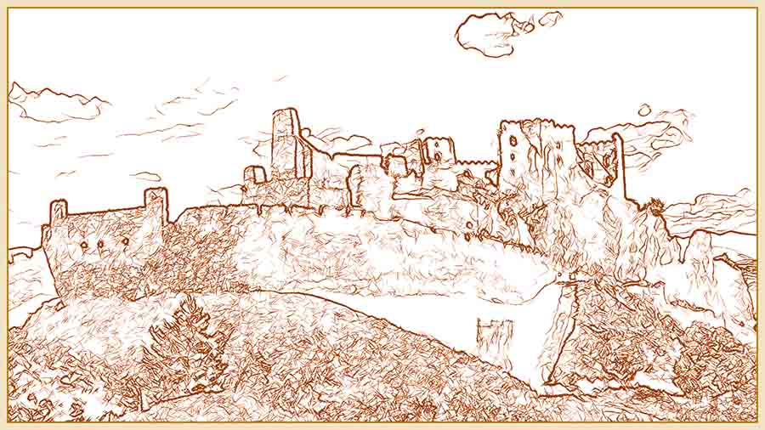
SLOVAKIA
01
BECKOV castle
INA / STEVE

Slide 2
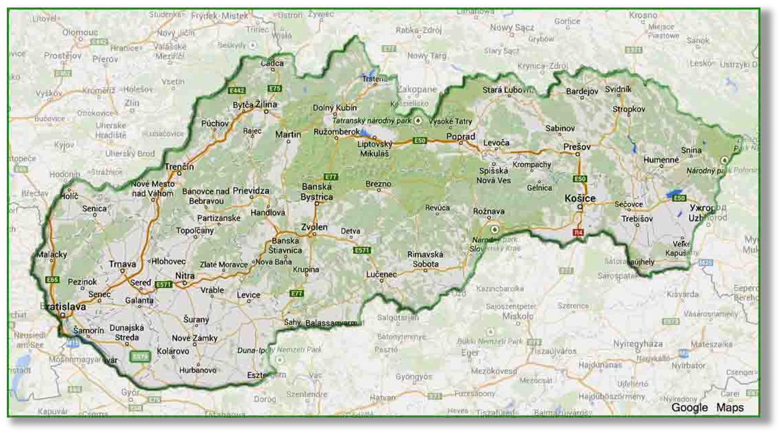


SLOVAKIA
01
Beckov
GPS : N 48°47‘27‘‘ E 17°53‘53‘‘
BECKOV castle
INA / STEVE

Slide 3





01
El castillo de Beckov es una ruina del castillo reconstruida en un empinado acantilado de 70 metros de altura sobre la ciudad de Beckov.
A la vuelta de la XIV. y XV. siglos pasaron a su reconstrucción. Levantaron las torres del castillo y construyeron el palacio gótico superior con una sala de caballeros y una capilla.
A mediados del XVI. siglo fortificado el castillo. En ese momento, construyeron una torre de cañones en el patio inferior y levantaron los muros perimetrales del castillo.
Un incendio que estalló en el castillo en 1727 destruyó la mayoría de los edificios y ha sido abandonado desde entonces.
Beckovský hrad je rekonštruovaná zrúcanina hradu na strmom, 70 metrov vysokom brale nad mestečkom Beckov.
Na prelome XIV. a XV. storočia pristúpili k jeho prestavbe. Zvýšili hradné veže a postavili horný gotický palác s rytierskou sieňou a kaplnkou.
V polovici XVI. storočia hrad opevňovali. Vtedy postavili na dolnom nádvorí delovú vežu a zvýšili obvodové múry hradu.
Požiar, ktorý vypukol na hrade v roku 1727, zničil väčšinu budov a od tej doby je opustený.
Beckov Castle is a reconstructed castle ruin on a steep, 70 m high cliff above the town Beckov.
At the turn of XIV. and XV. century came to a remodeling. Increased the castle tower and built the upper gothic palace with a knights hall and the chapel.
In the middle of XVI. century the castle was fortified. When it was built the lower court cannon tower and increased the perimeter walls of the castle.
The fire, which broke out at the castle in 1727, destroyed most buildings and since then is abandoned.
Wikipedia

Slide 4
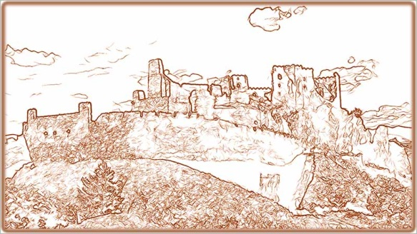
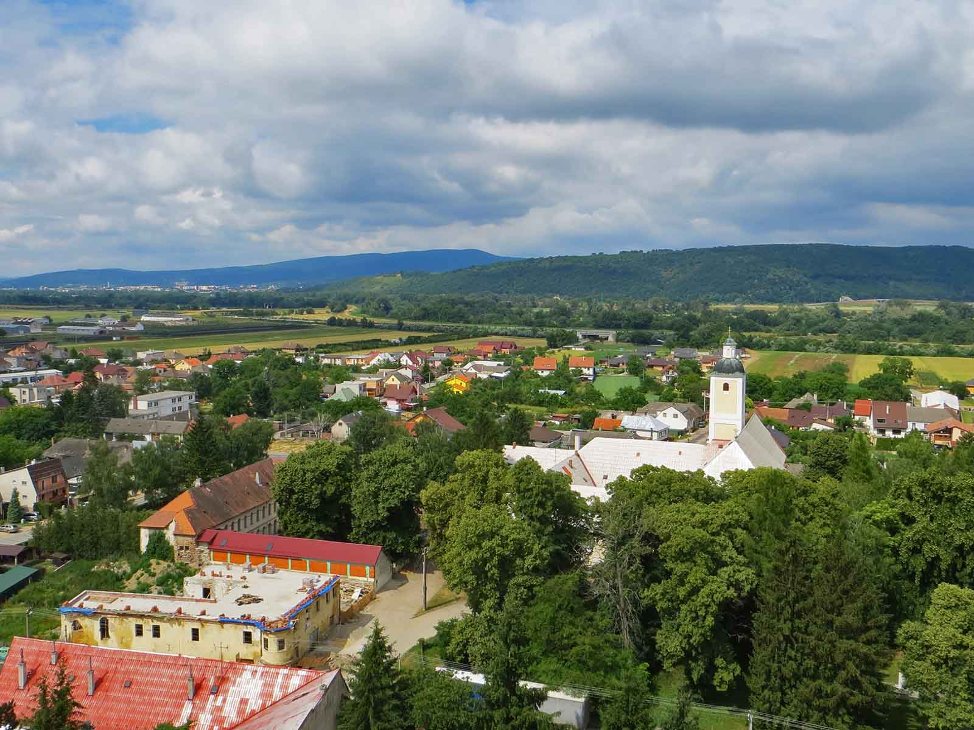
Beckovský hrad
Ina

Slide 5
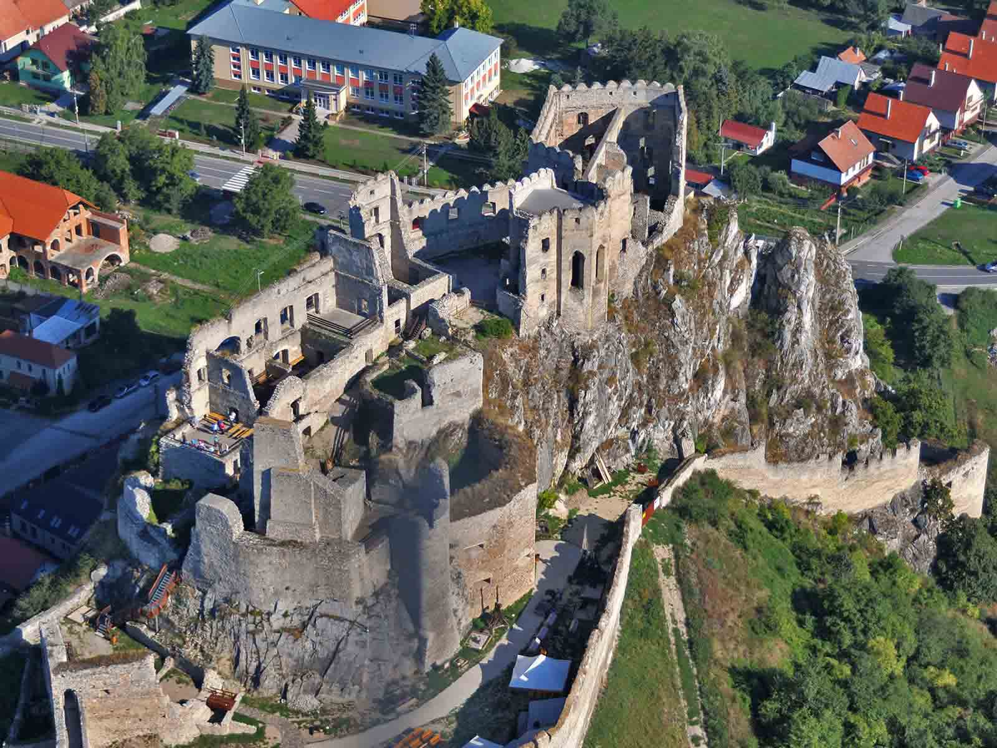
Beckovský hrad
M. Švec

Slide 6
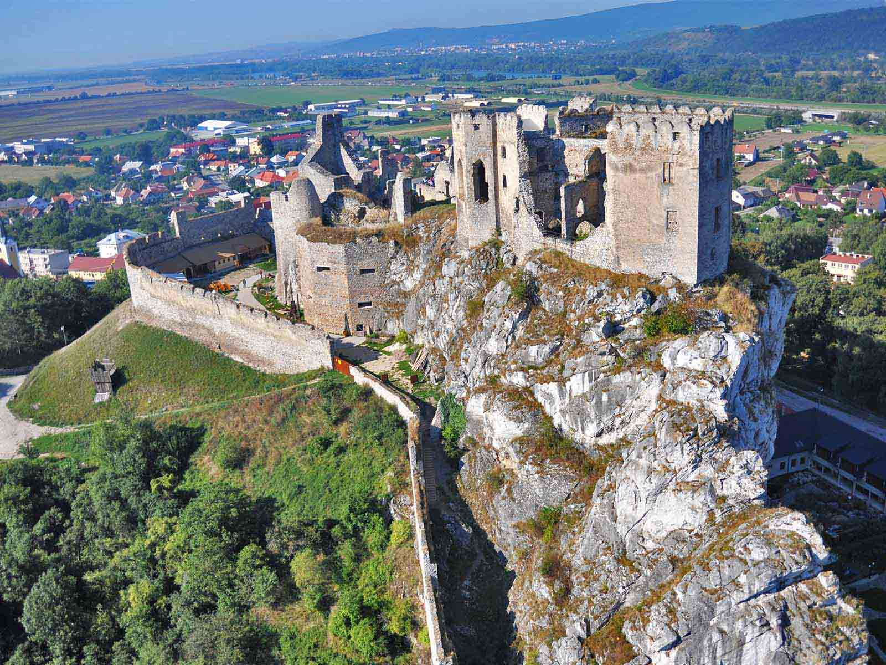
Beckovský hrad
M. Švec

Slide 7
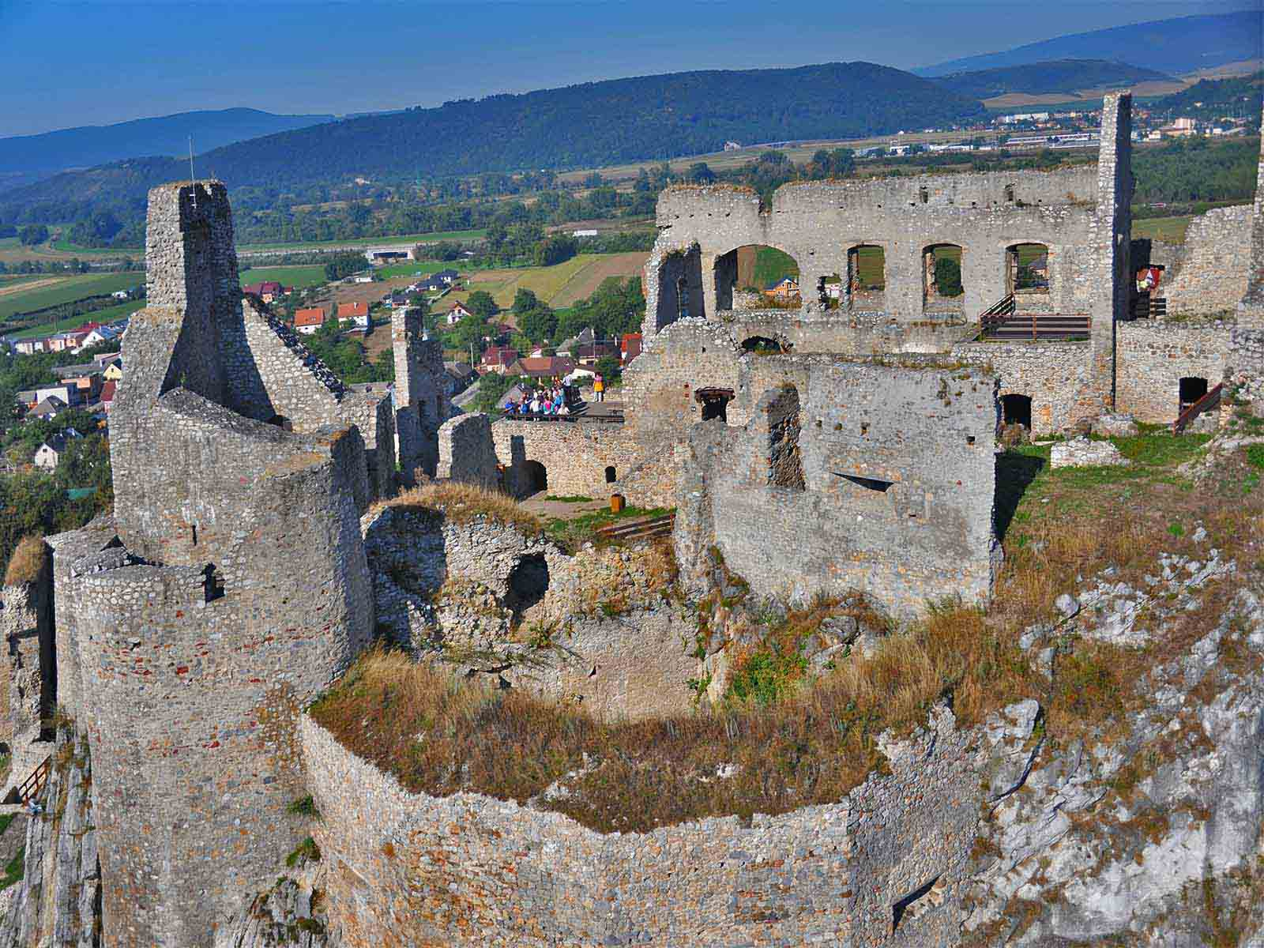
Beckovský hrad
M. Švec

Slide 8
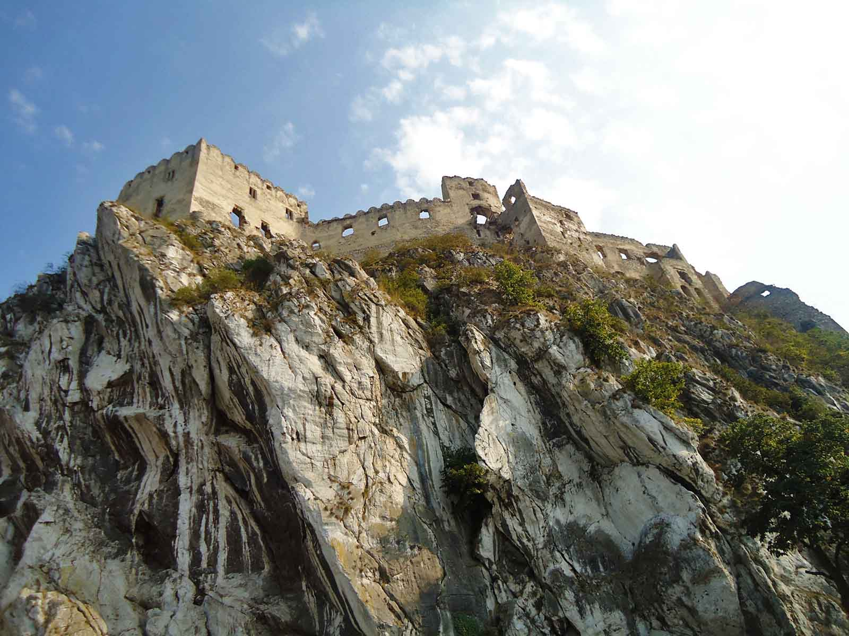
Beckovský hrad
Ina

Slide 9
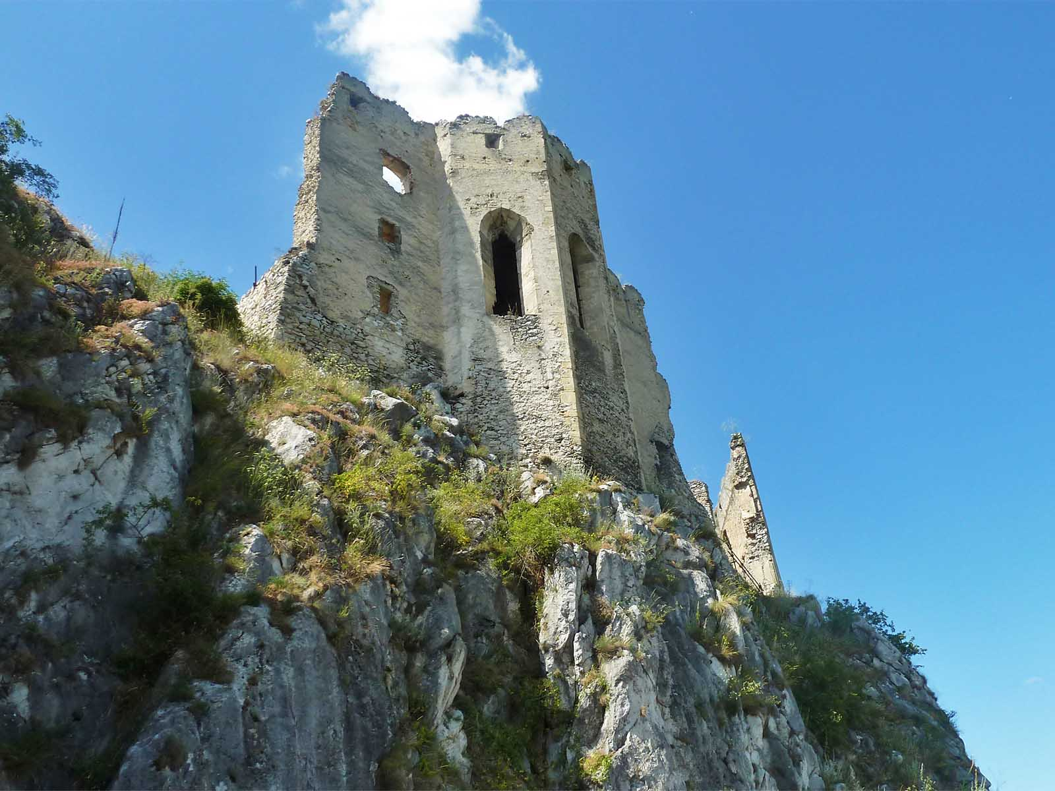
Beckovský hrad
Peko

Slide 10
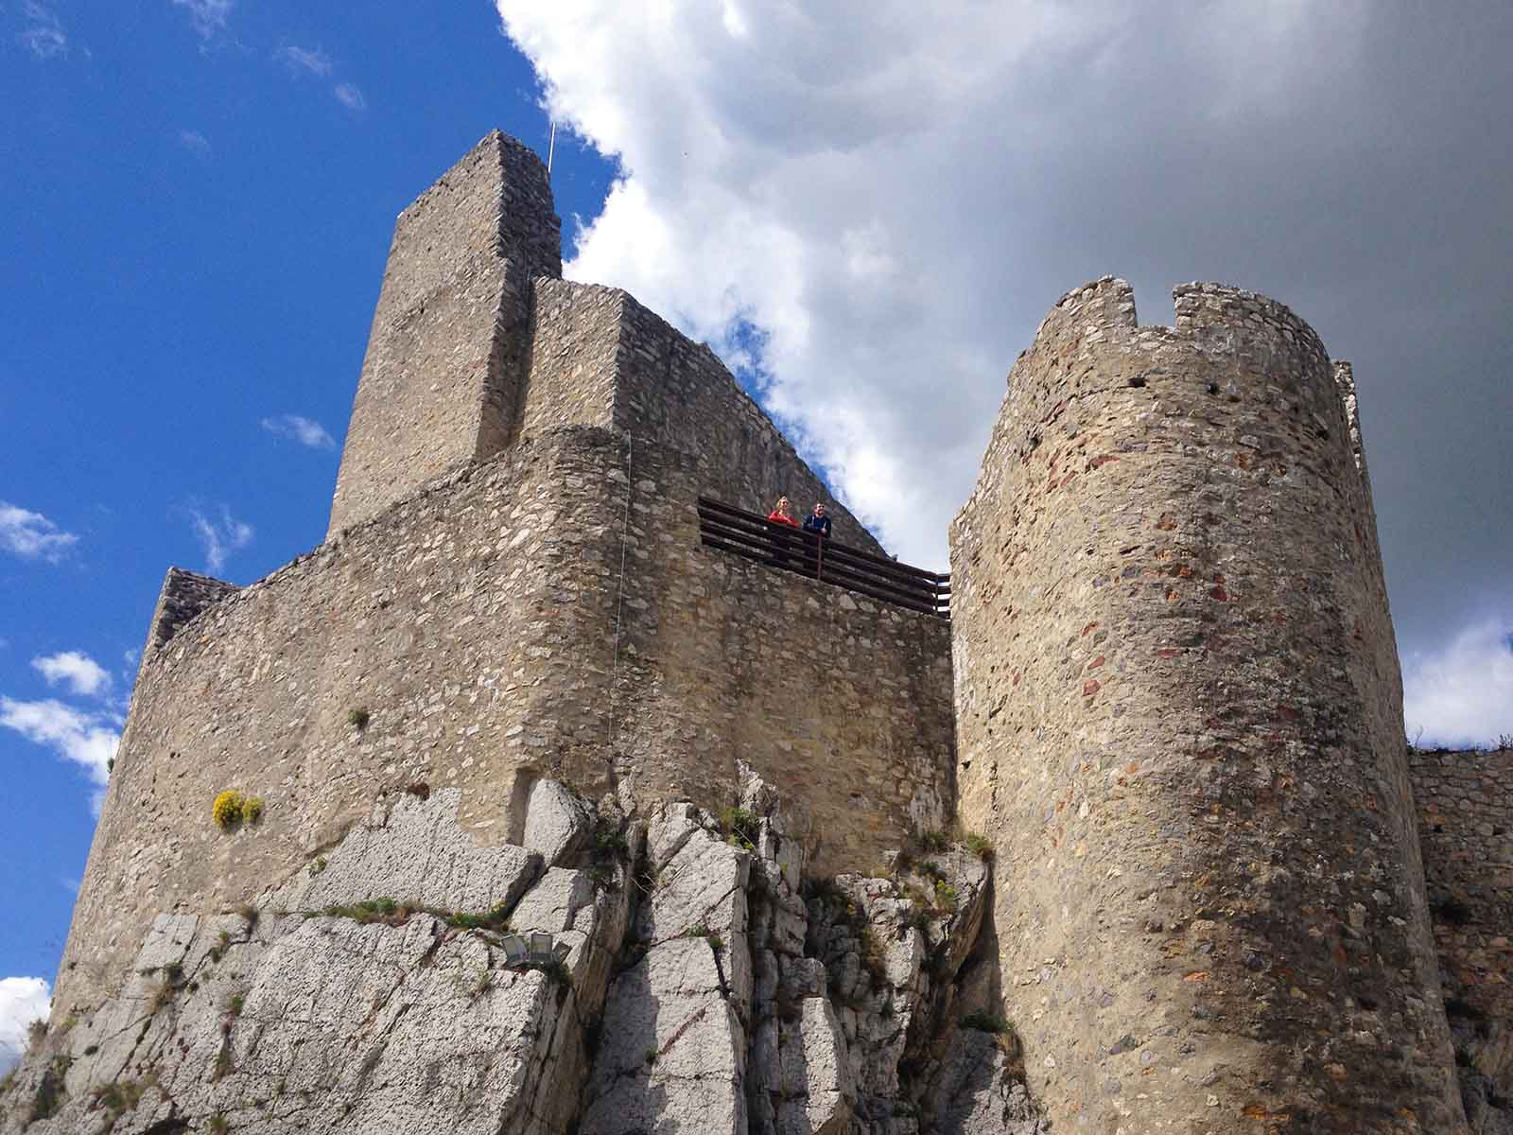
Beckovský hrad
L. Holič

Slide 11
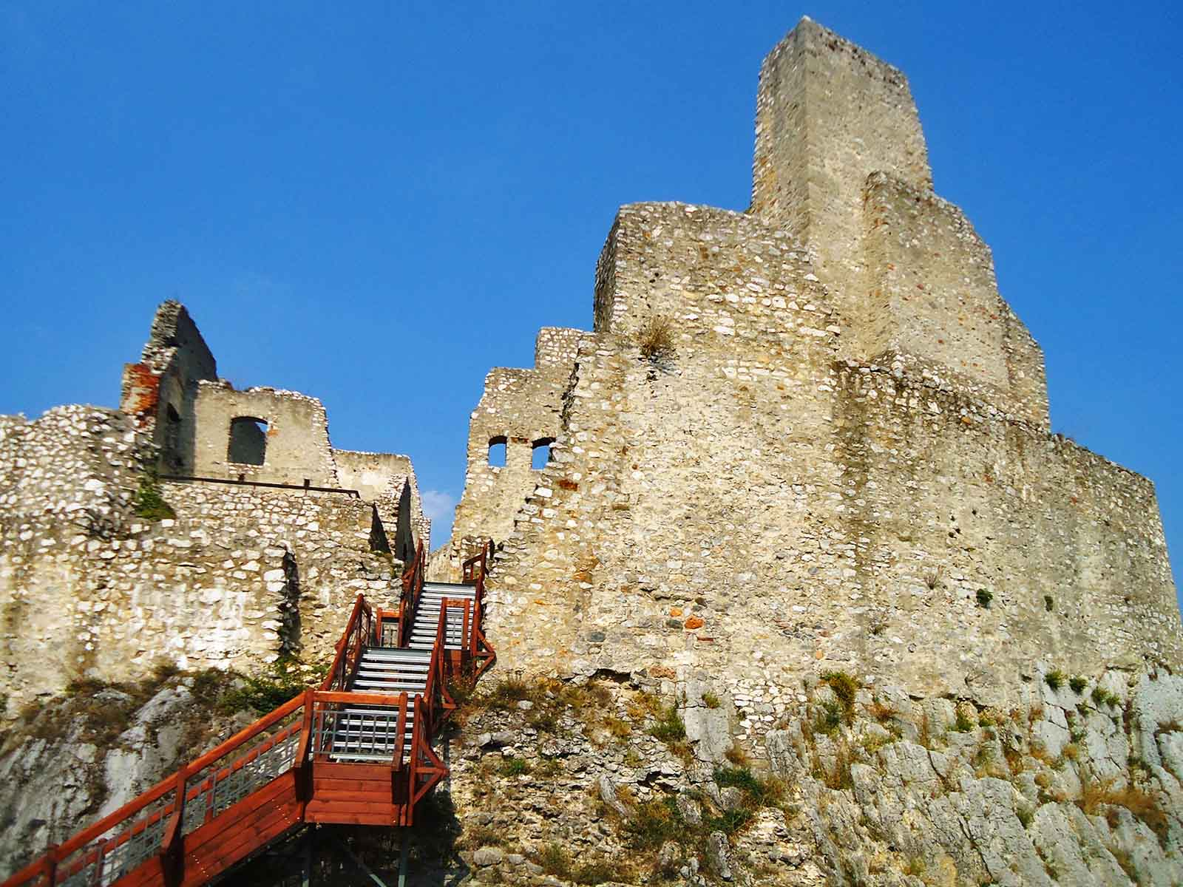
Beckovský hrad
Ina

Slide 12
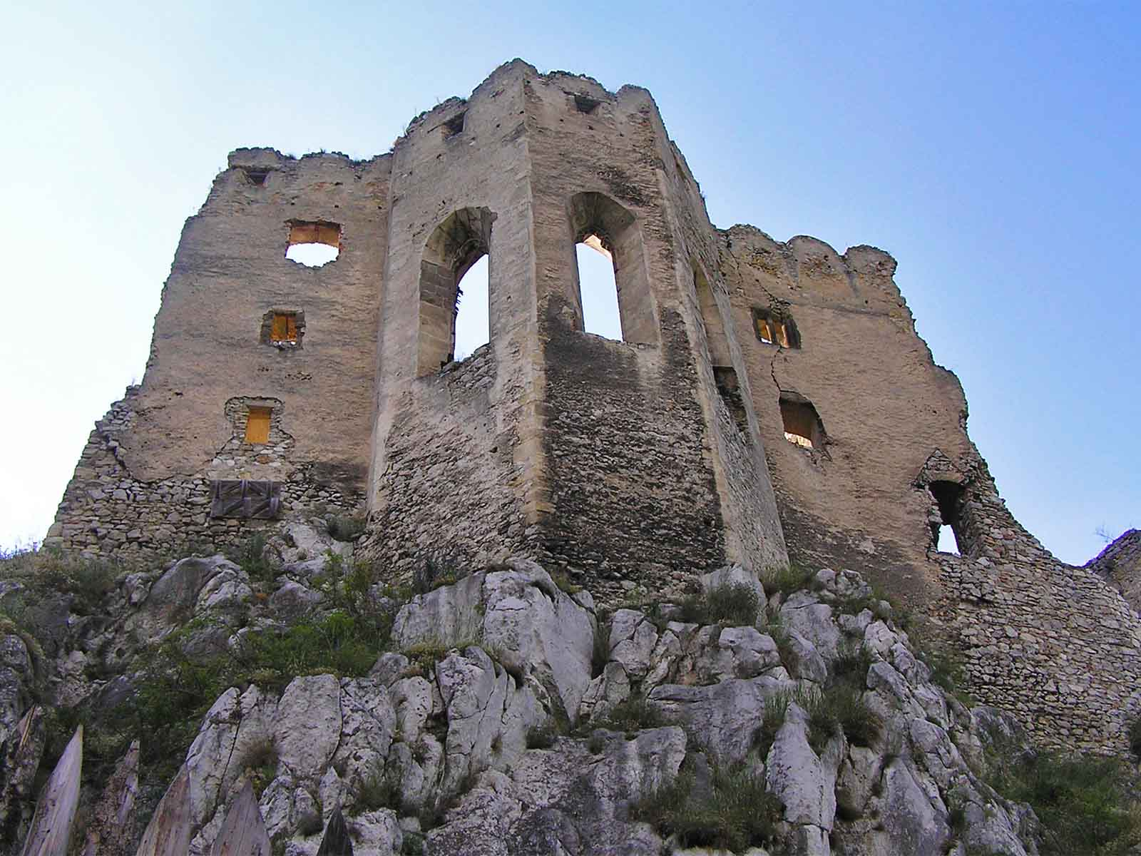
Beckovský hrad
P. Zelizňák

Slide 13
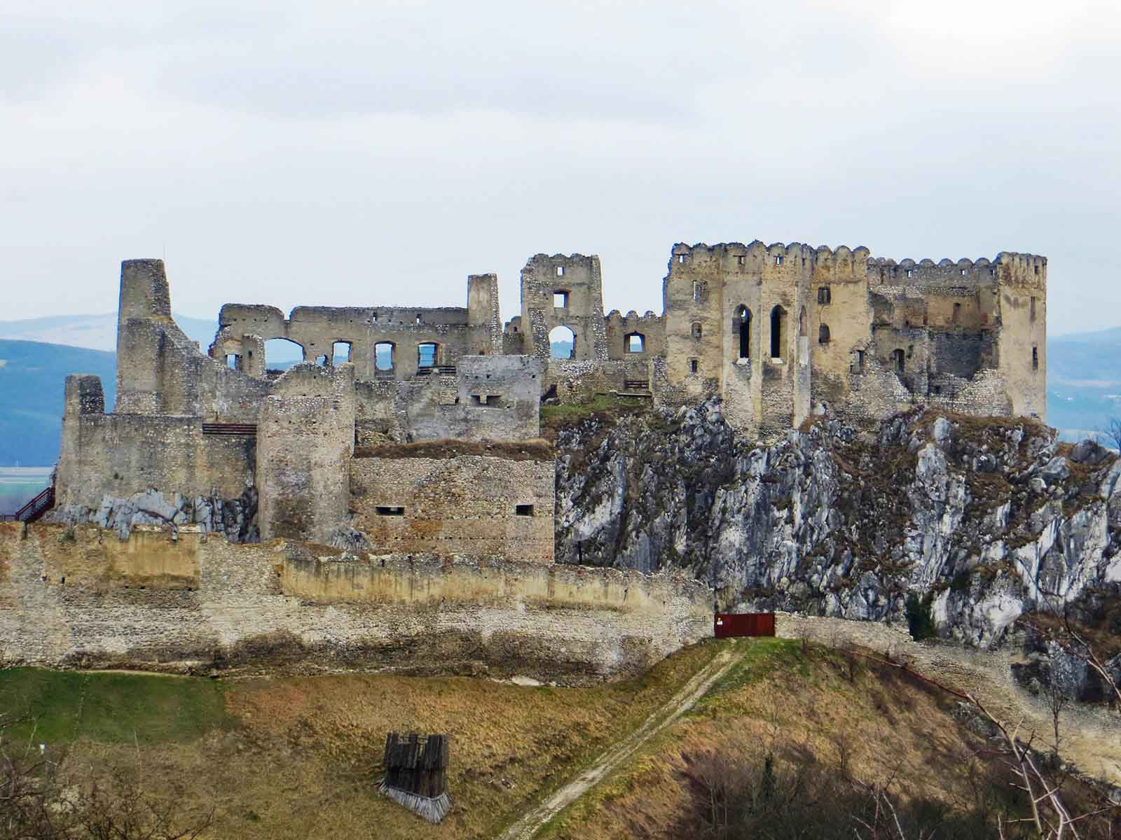
Beckovský hrad
Ina

Slide 14
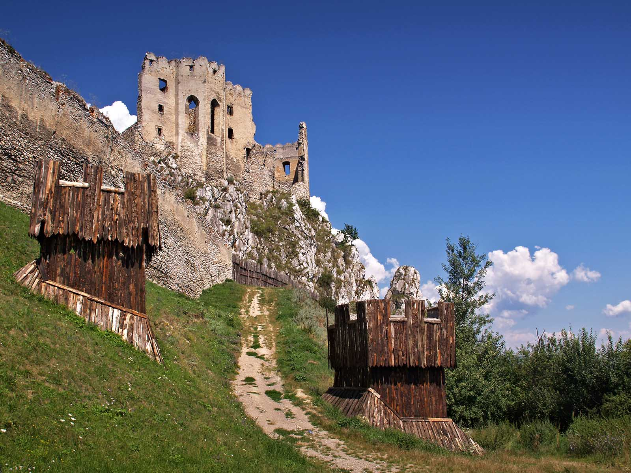
Beckovský hrad
P. Bona

Slide 15
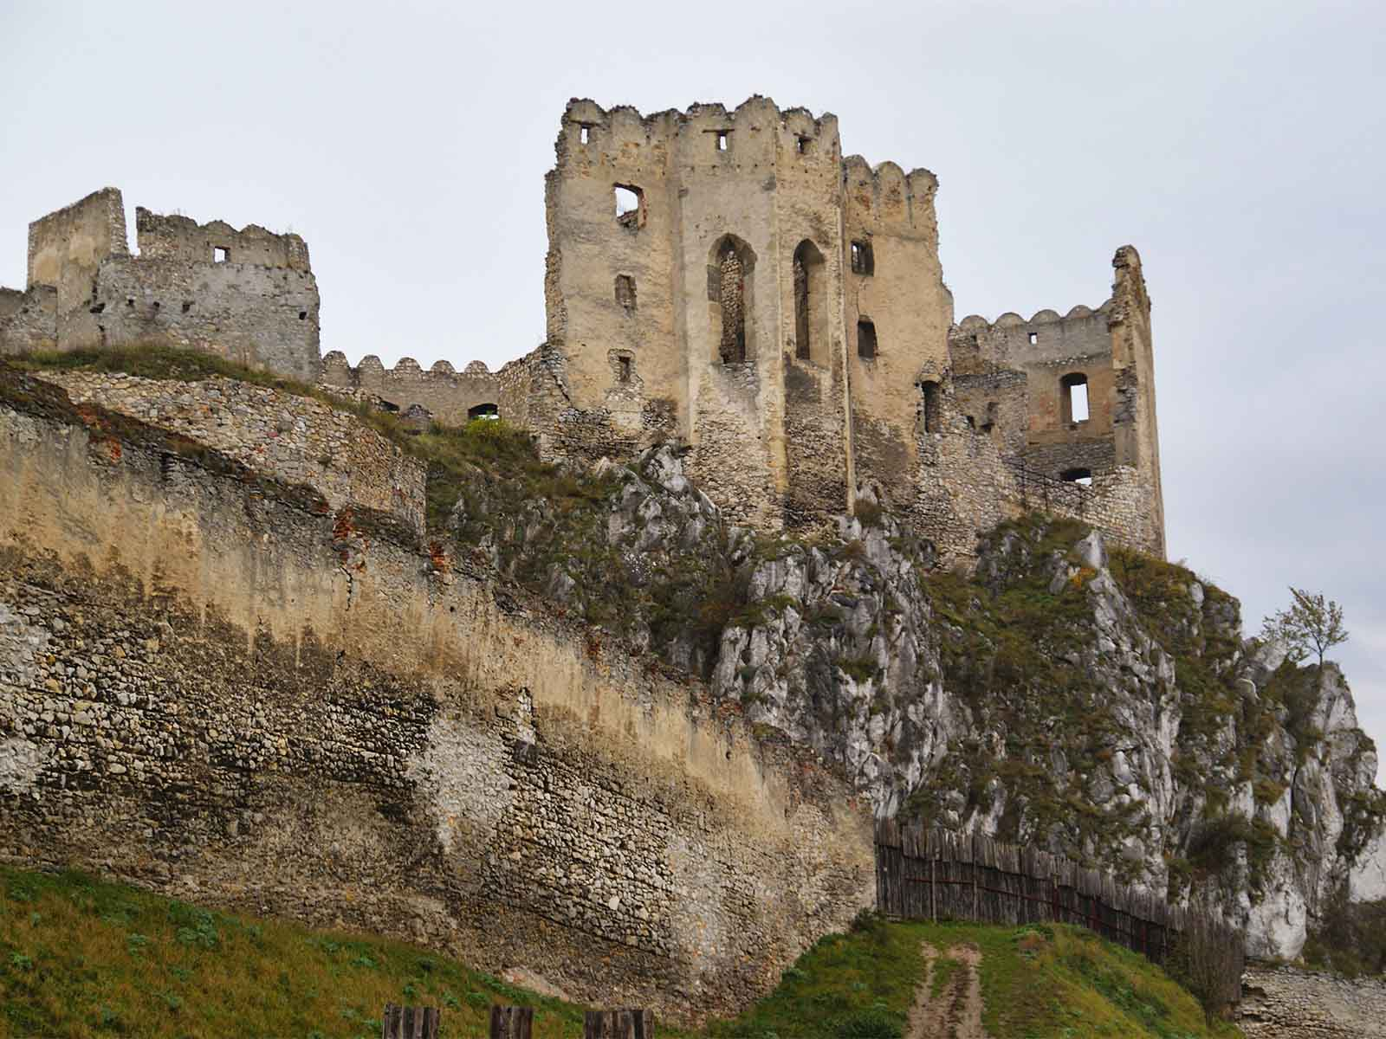
Beckovský hrad
M. Bjalek

Slide 16
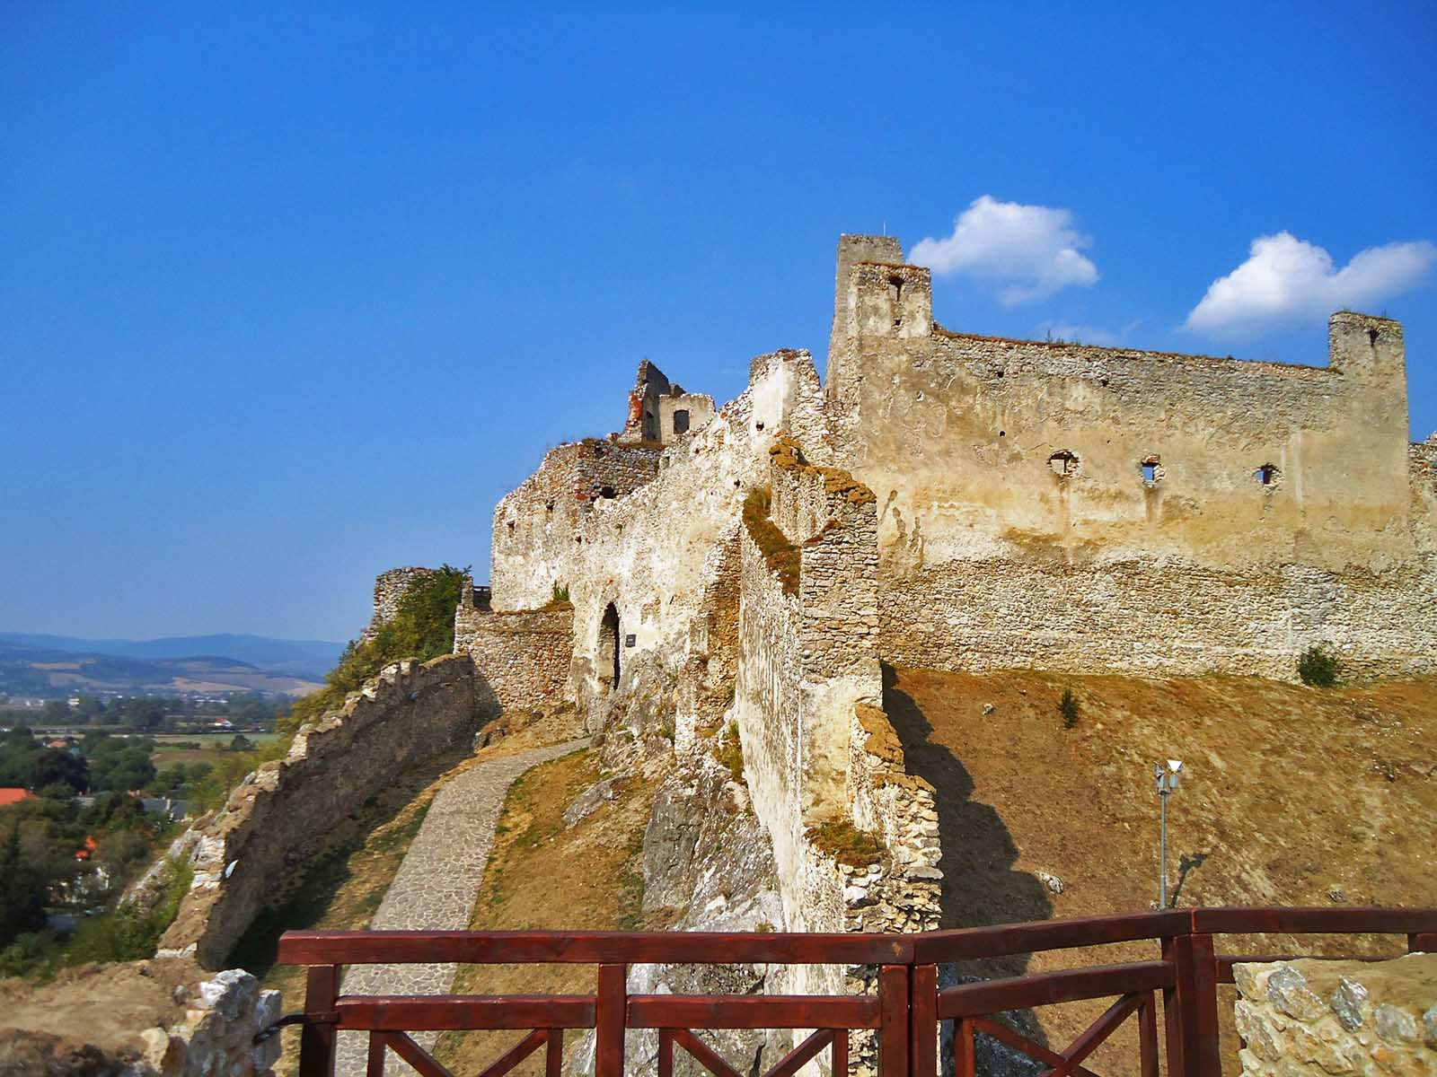
Beckovský hrad
Ina

Slide 17
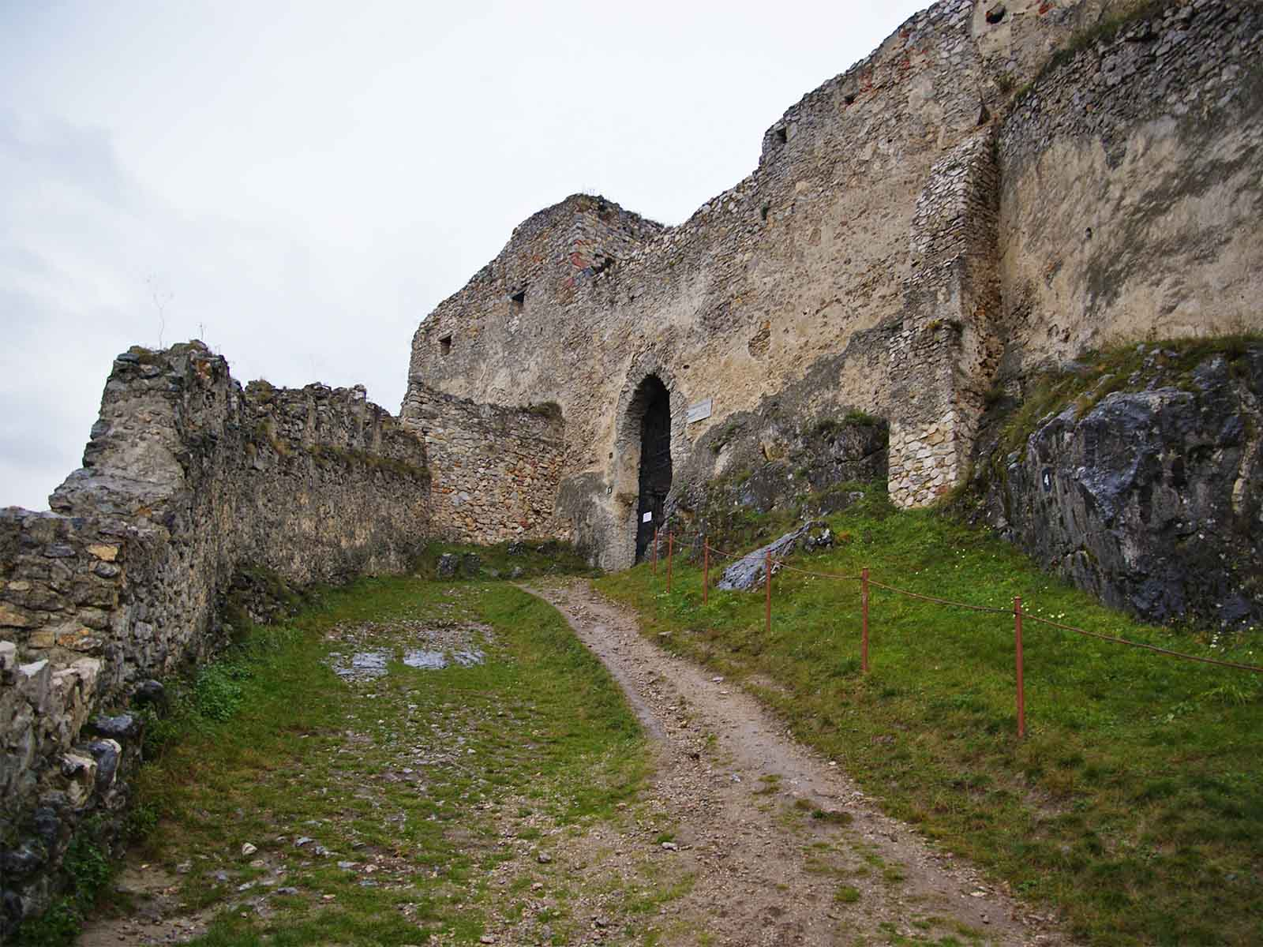
Beckovský hrad
M. Bjalek

Slide 18
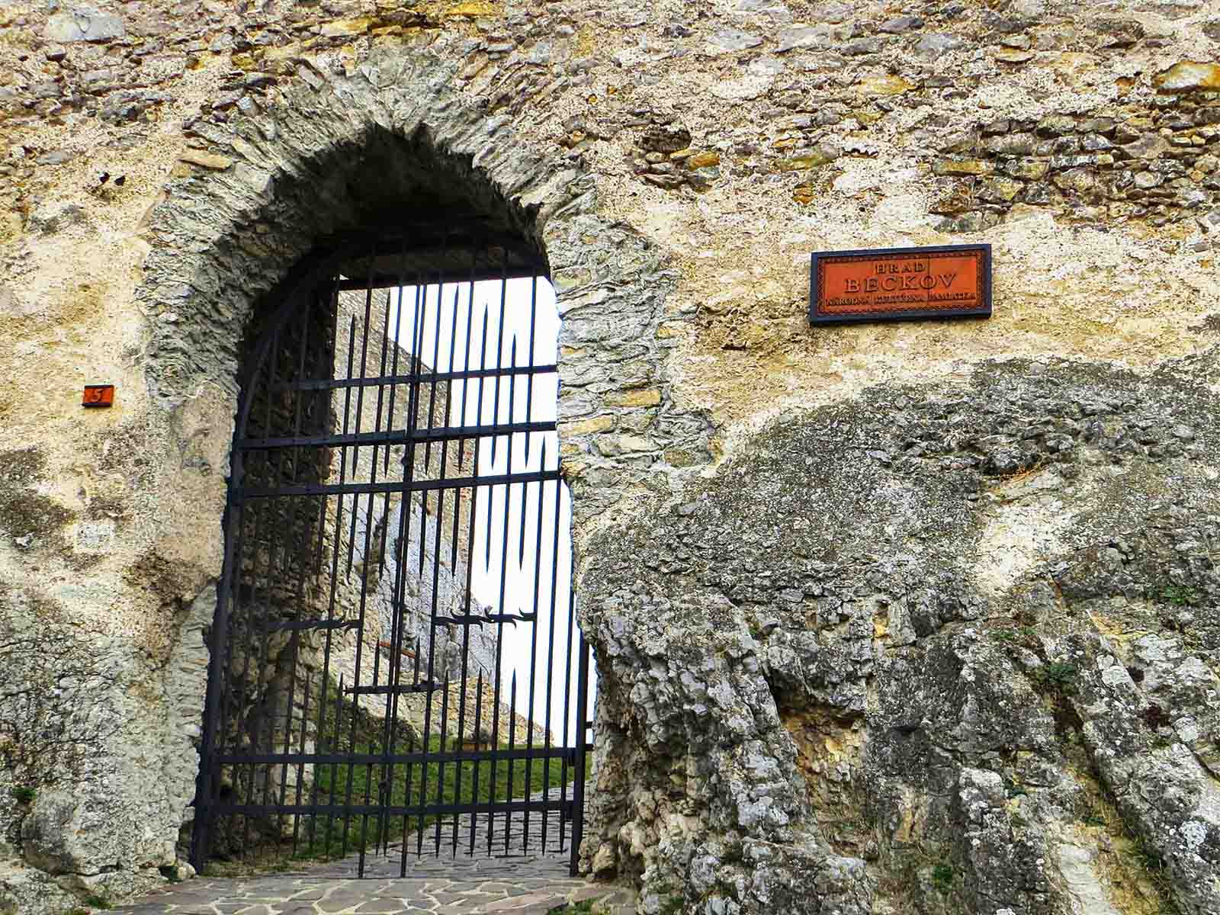
Beckovský hrad
Ina

Slide 19
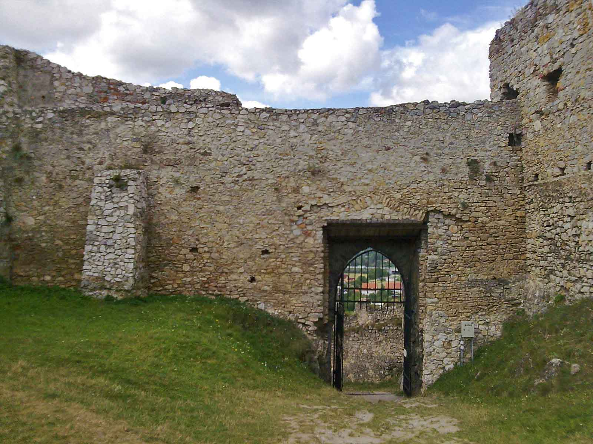
Beckovský hrad
Geo 573

Slide 20
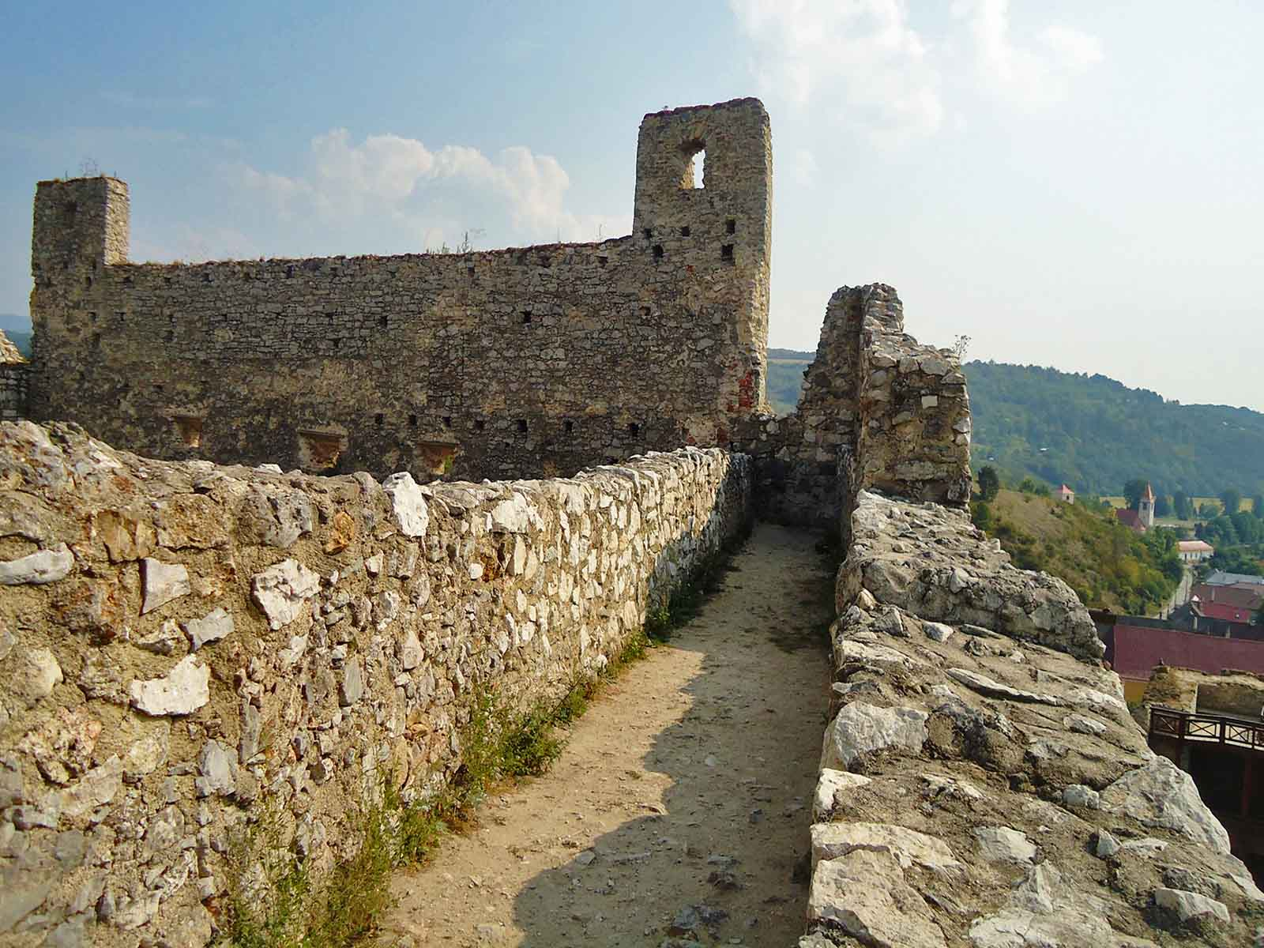
Beckovský hrad
Ina

Slide 21
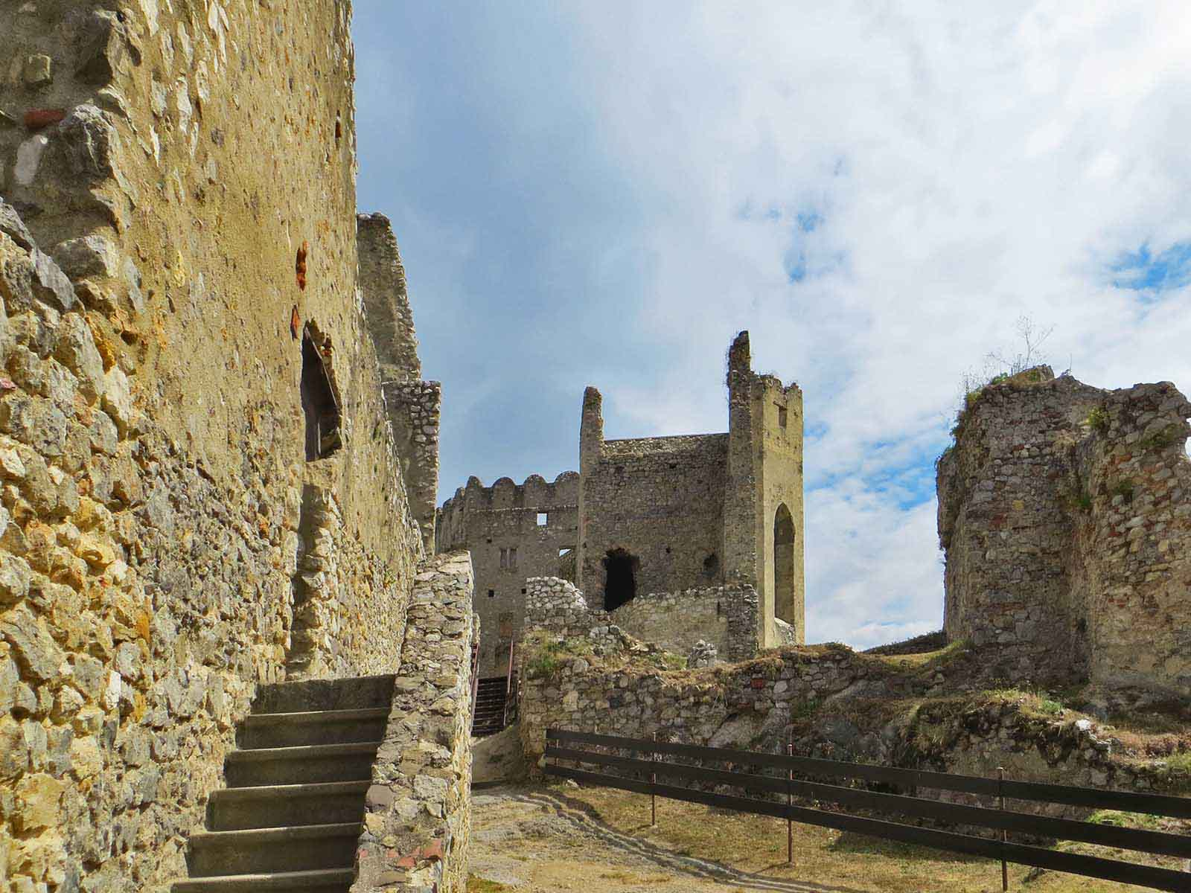
Beckovský hrad
Ina

Slide 22
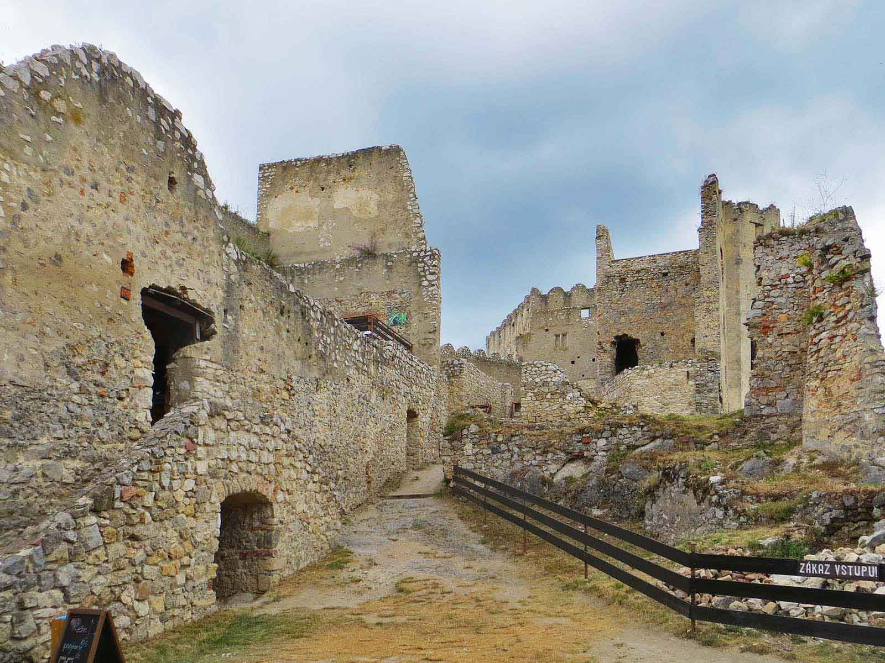
Beckovský hrad
Ina

Slide 23
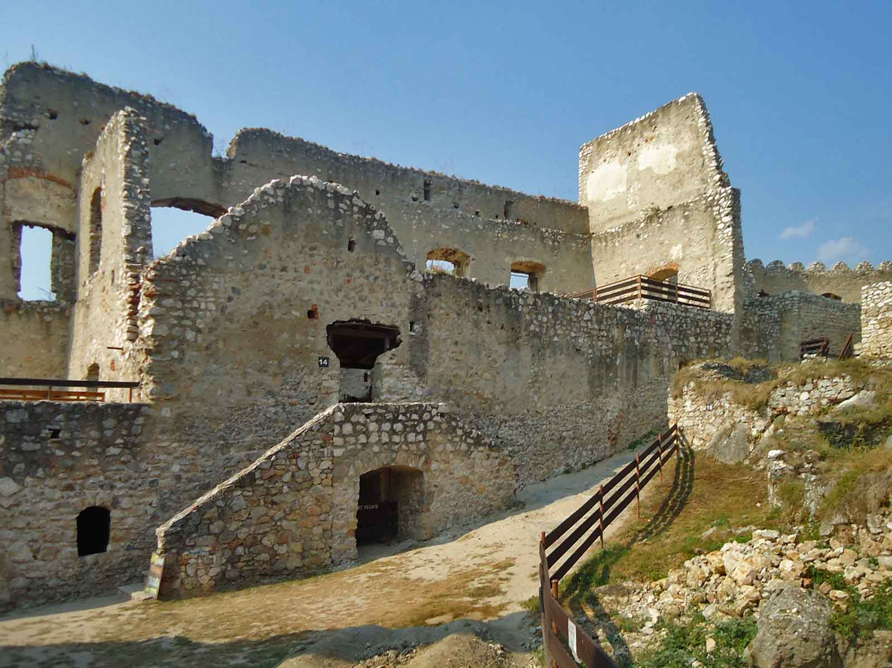
Beckovský hrad
Ina

Slide 24
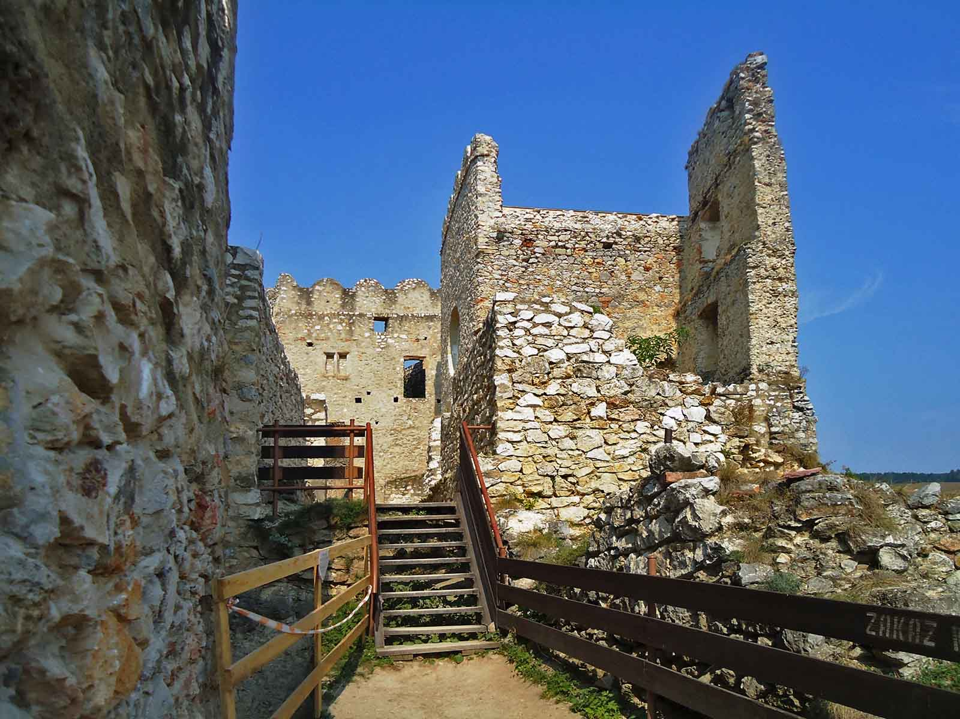
Beckovský hrad
Ina

Slide 25
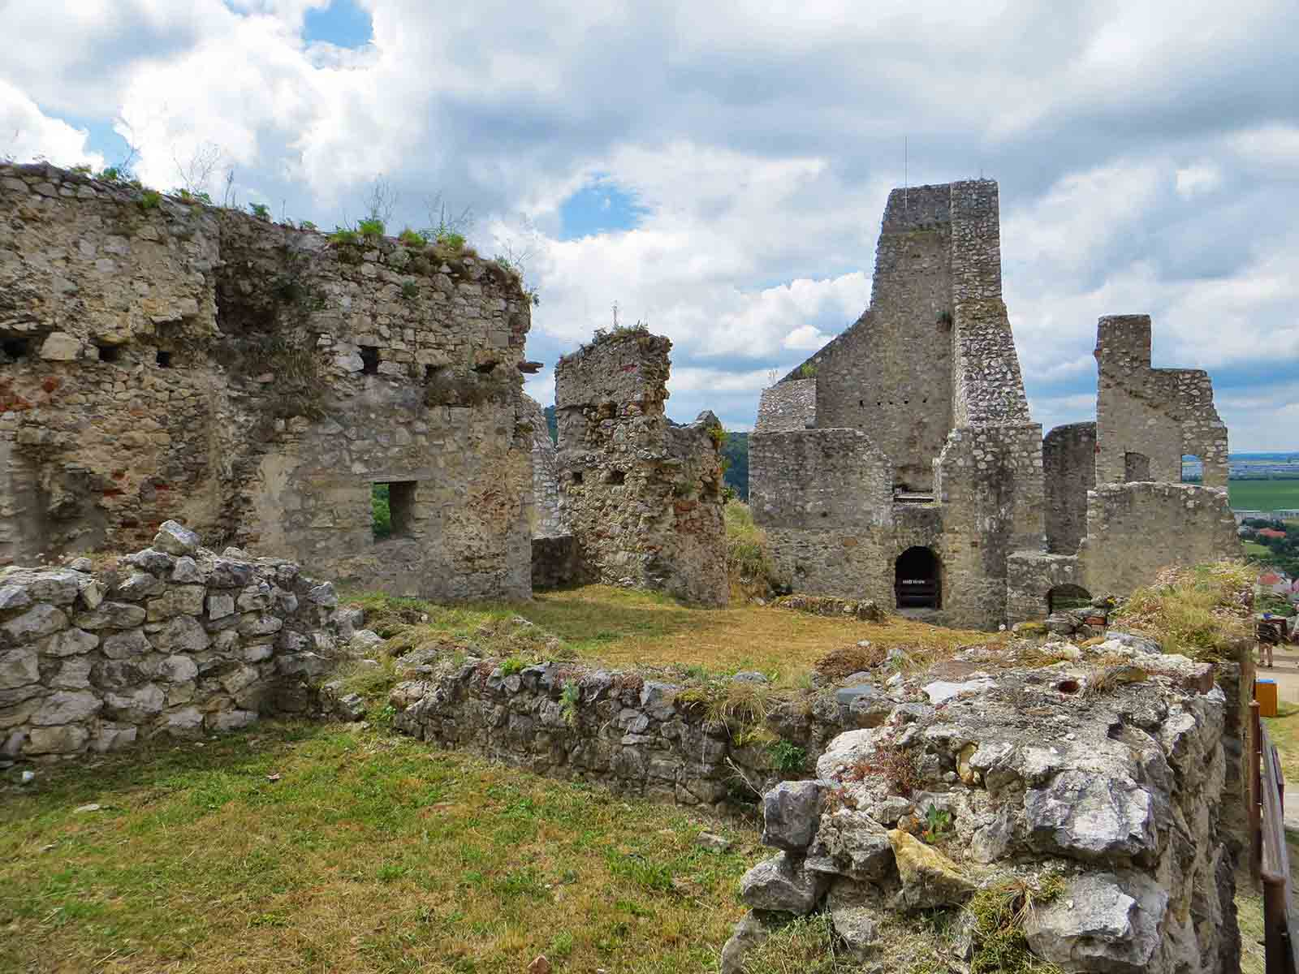
Beckovský hrad
Ina

Slide 26
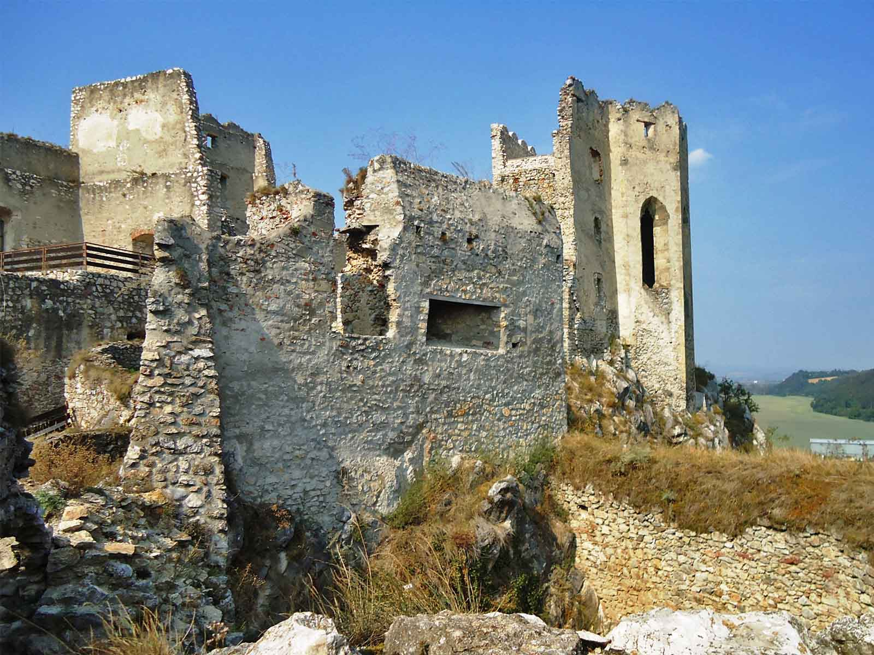
Beckovský hrad
Ina

Slide 27
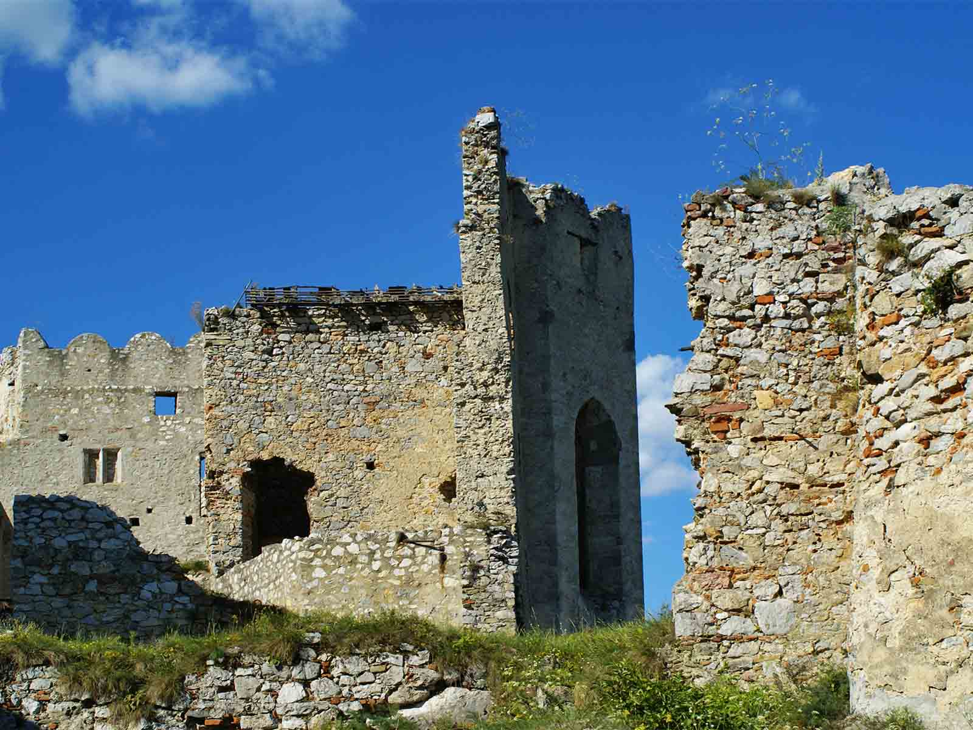
Beckovský hrad
R. Bahna

Slide 28
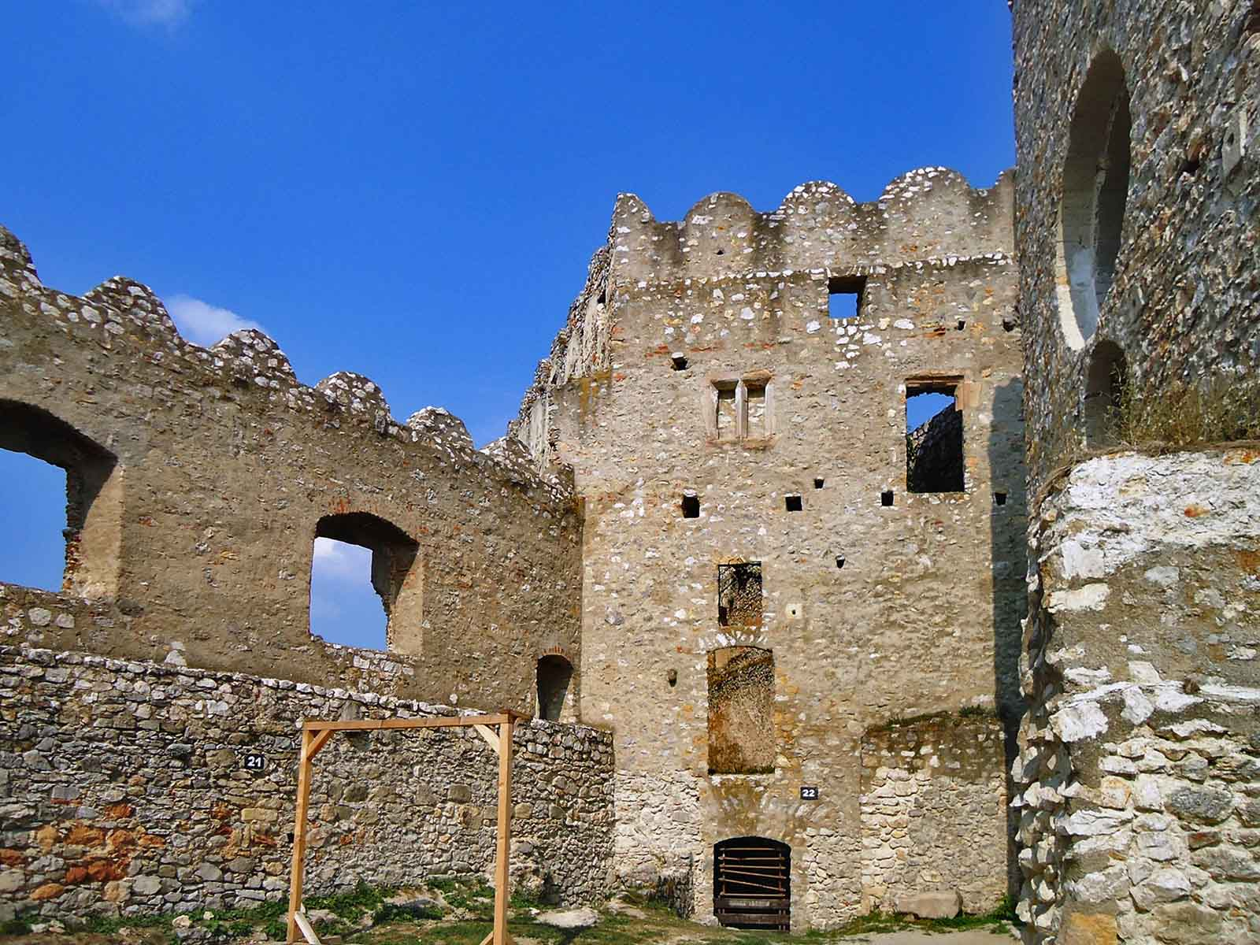
Beckovský hrad
Ina

Slide 29
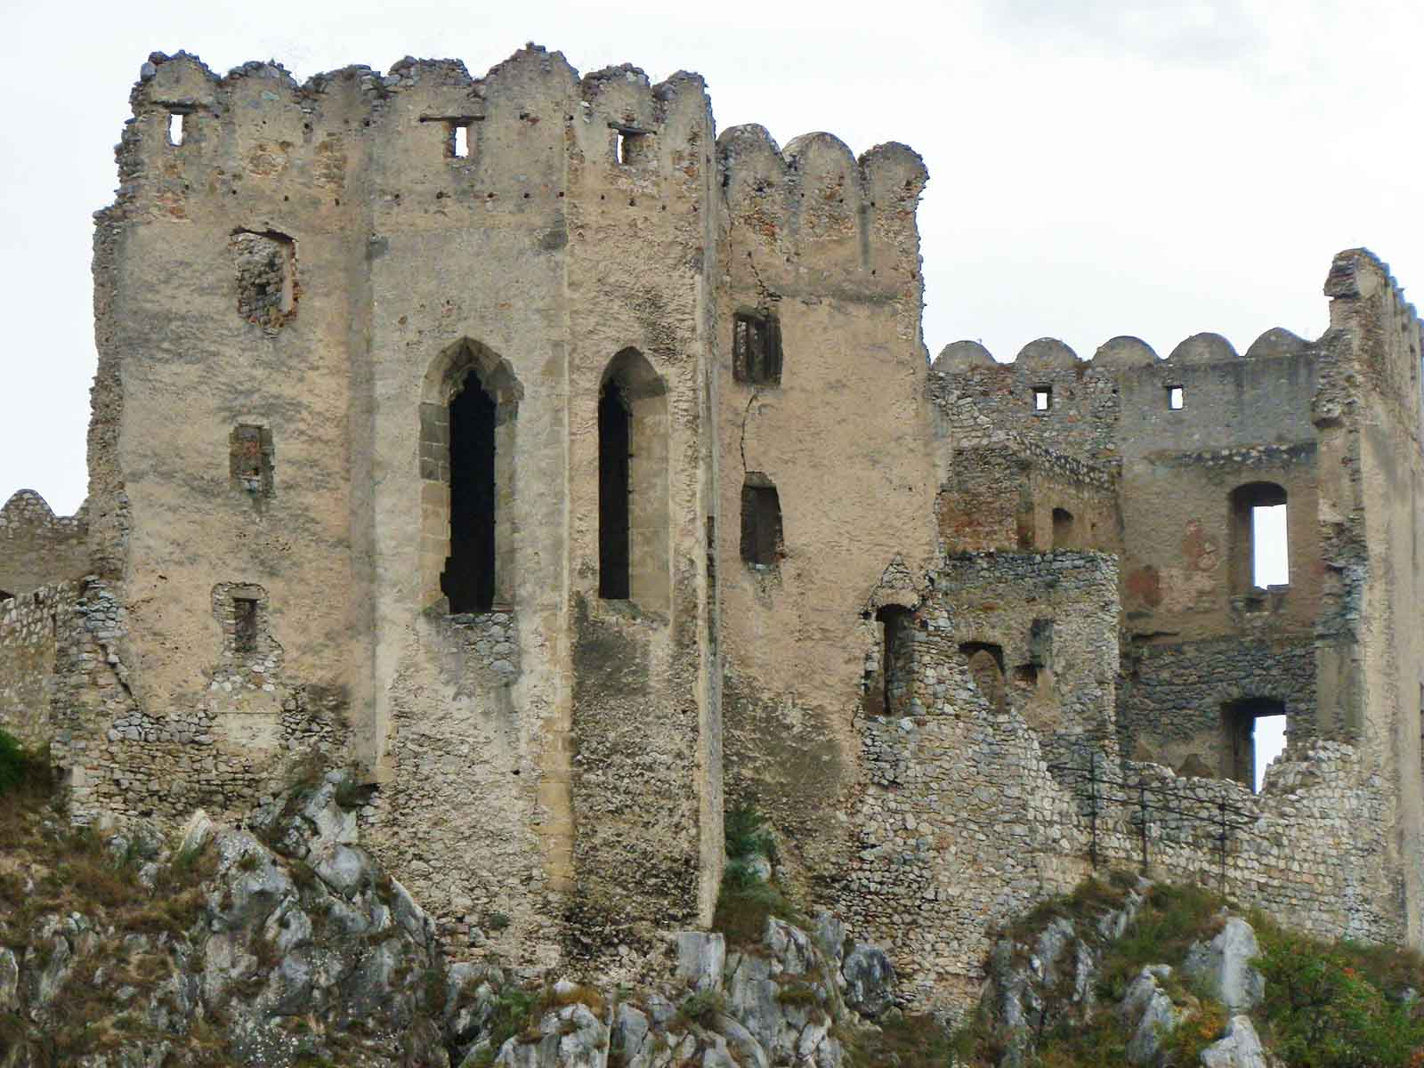
Beckovský hrad
M. Jakubský

Slide 30
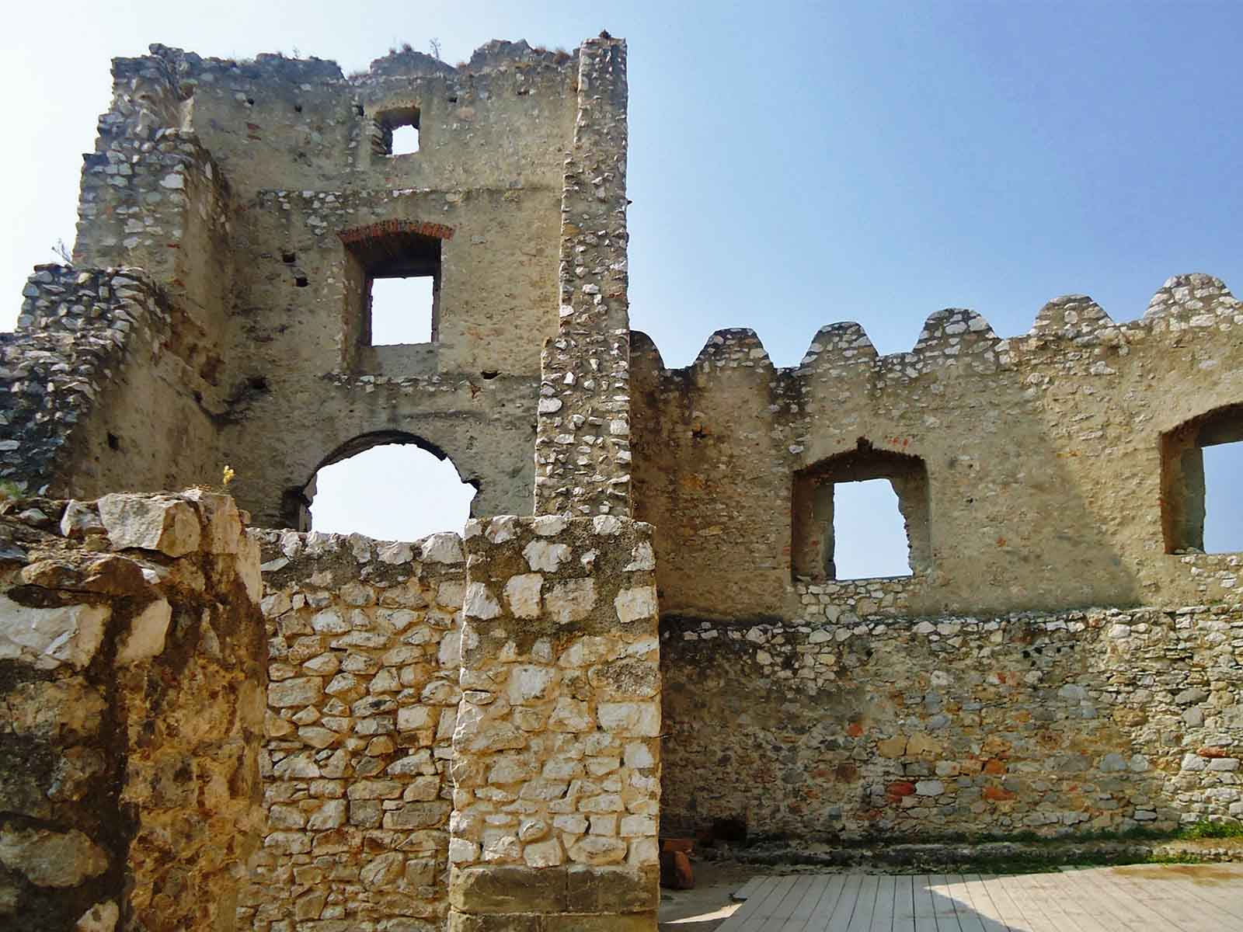
Beckovský hrad
Ina

Slide 31
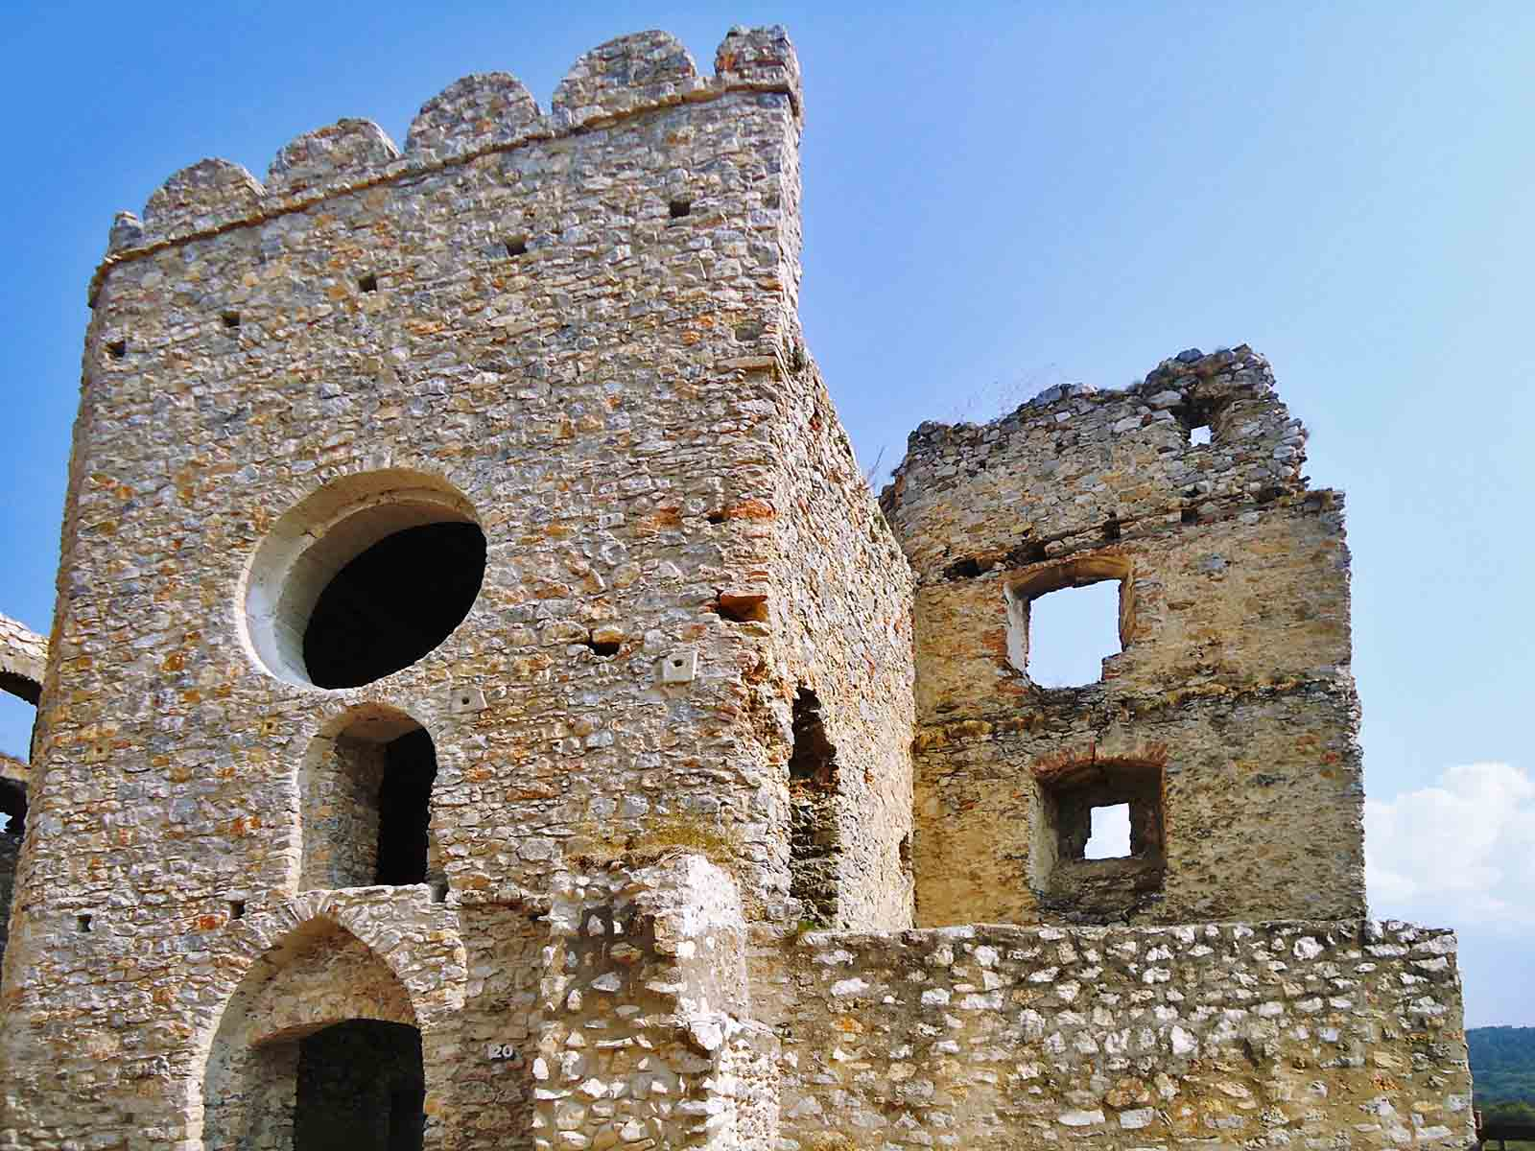
Beckovský hrad
Ina

Slide 32
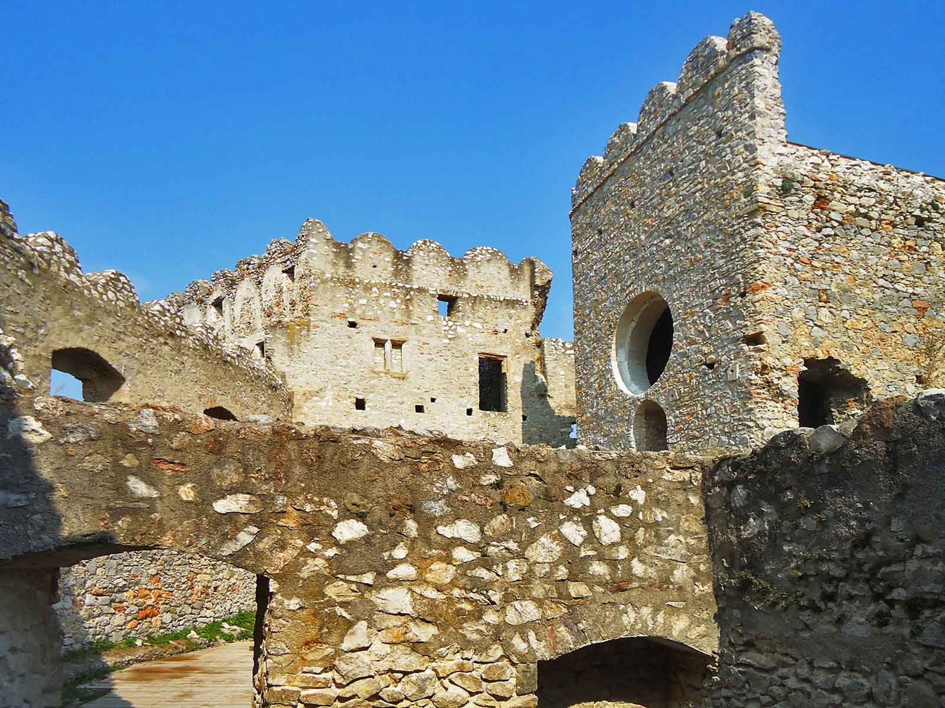
Beckovský hrad
Ina

Slide 33
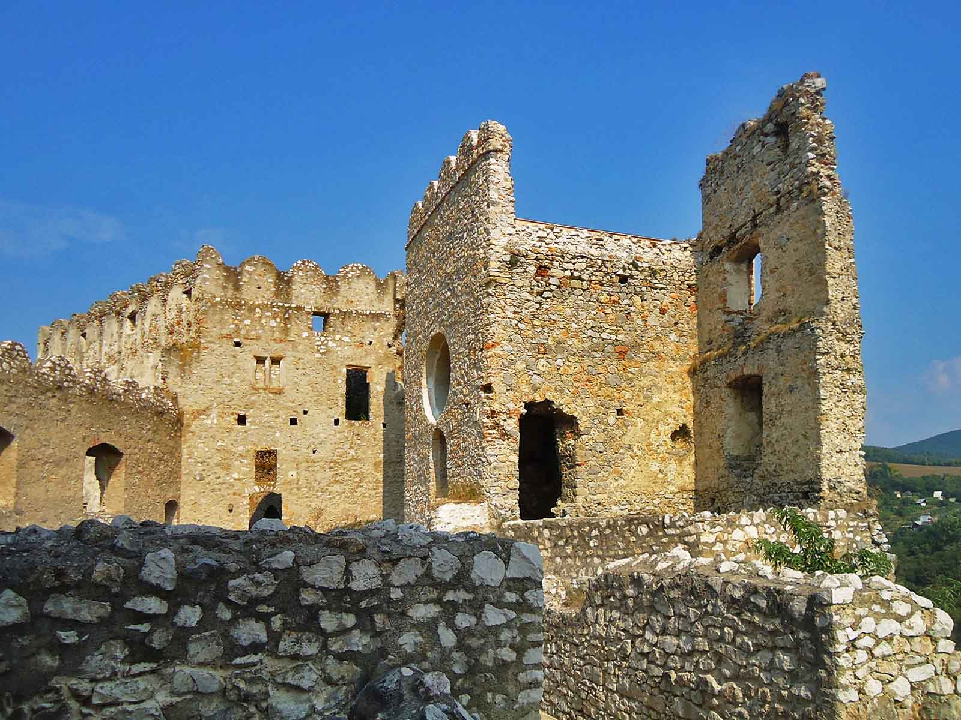
Beckovský hrad
Ina

Slide 34
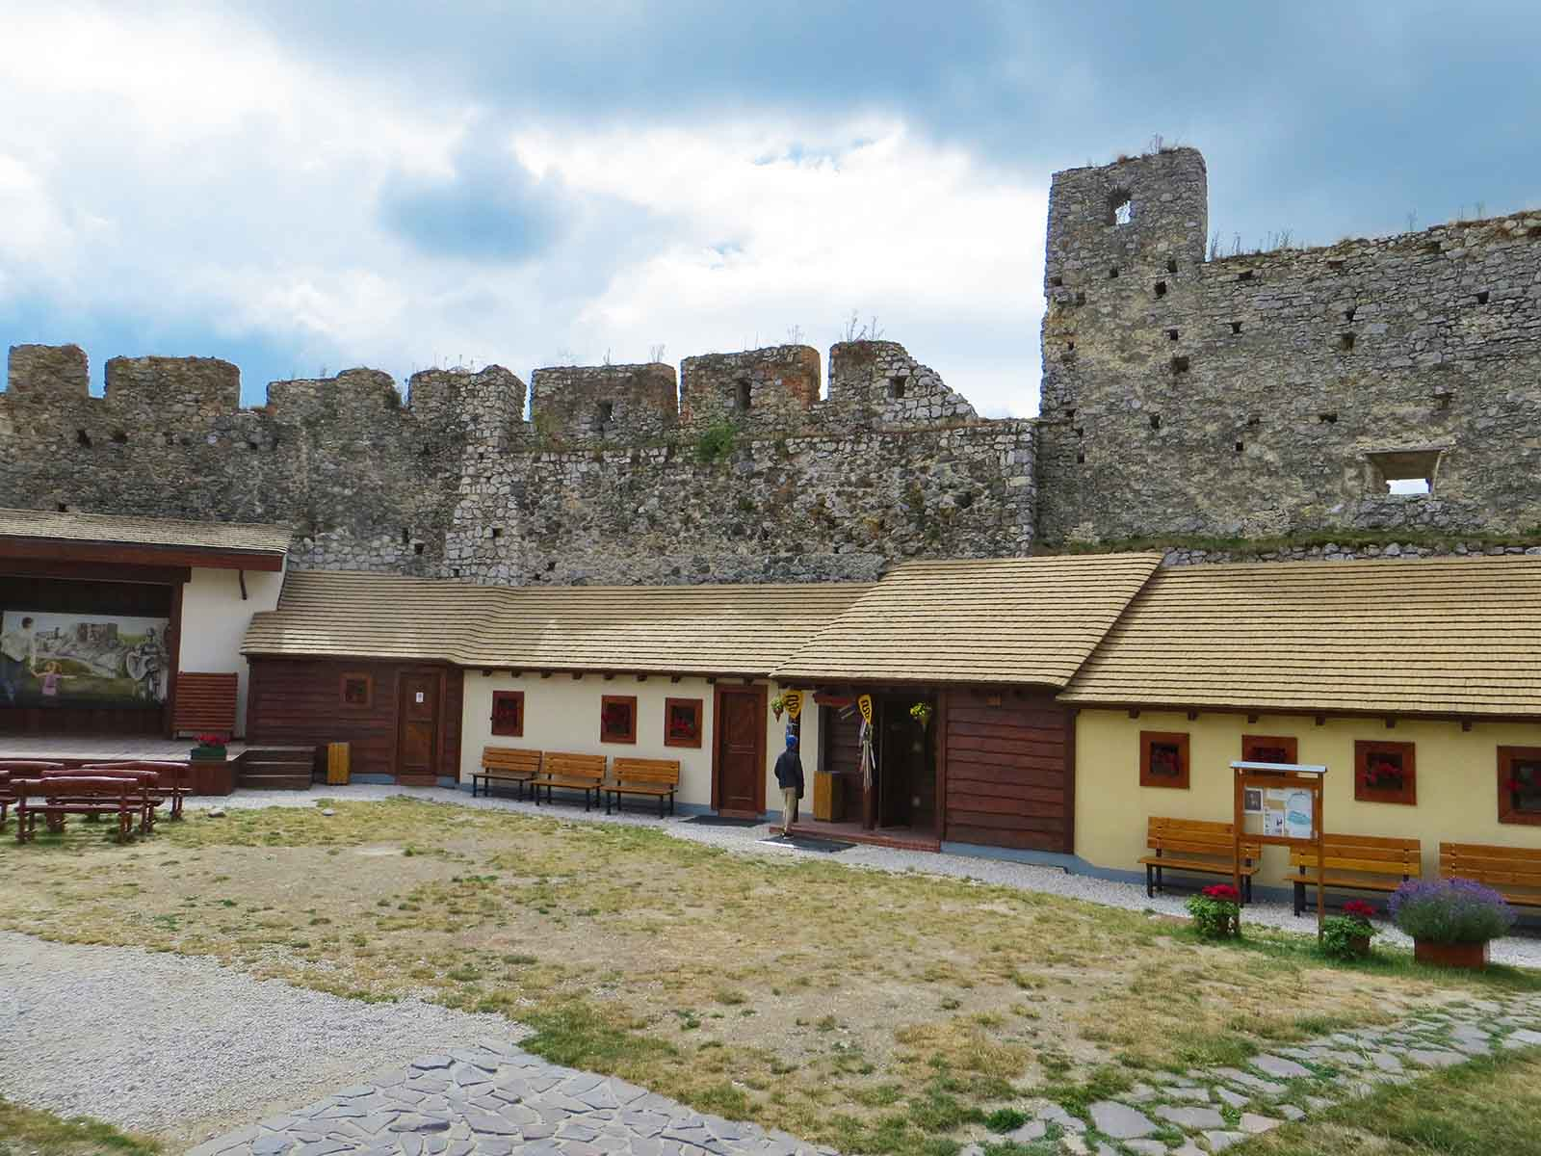
Beckovský hrad
Ina

Slide 35
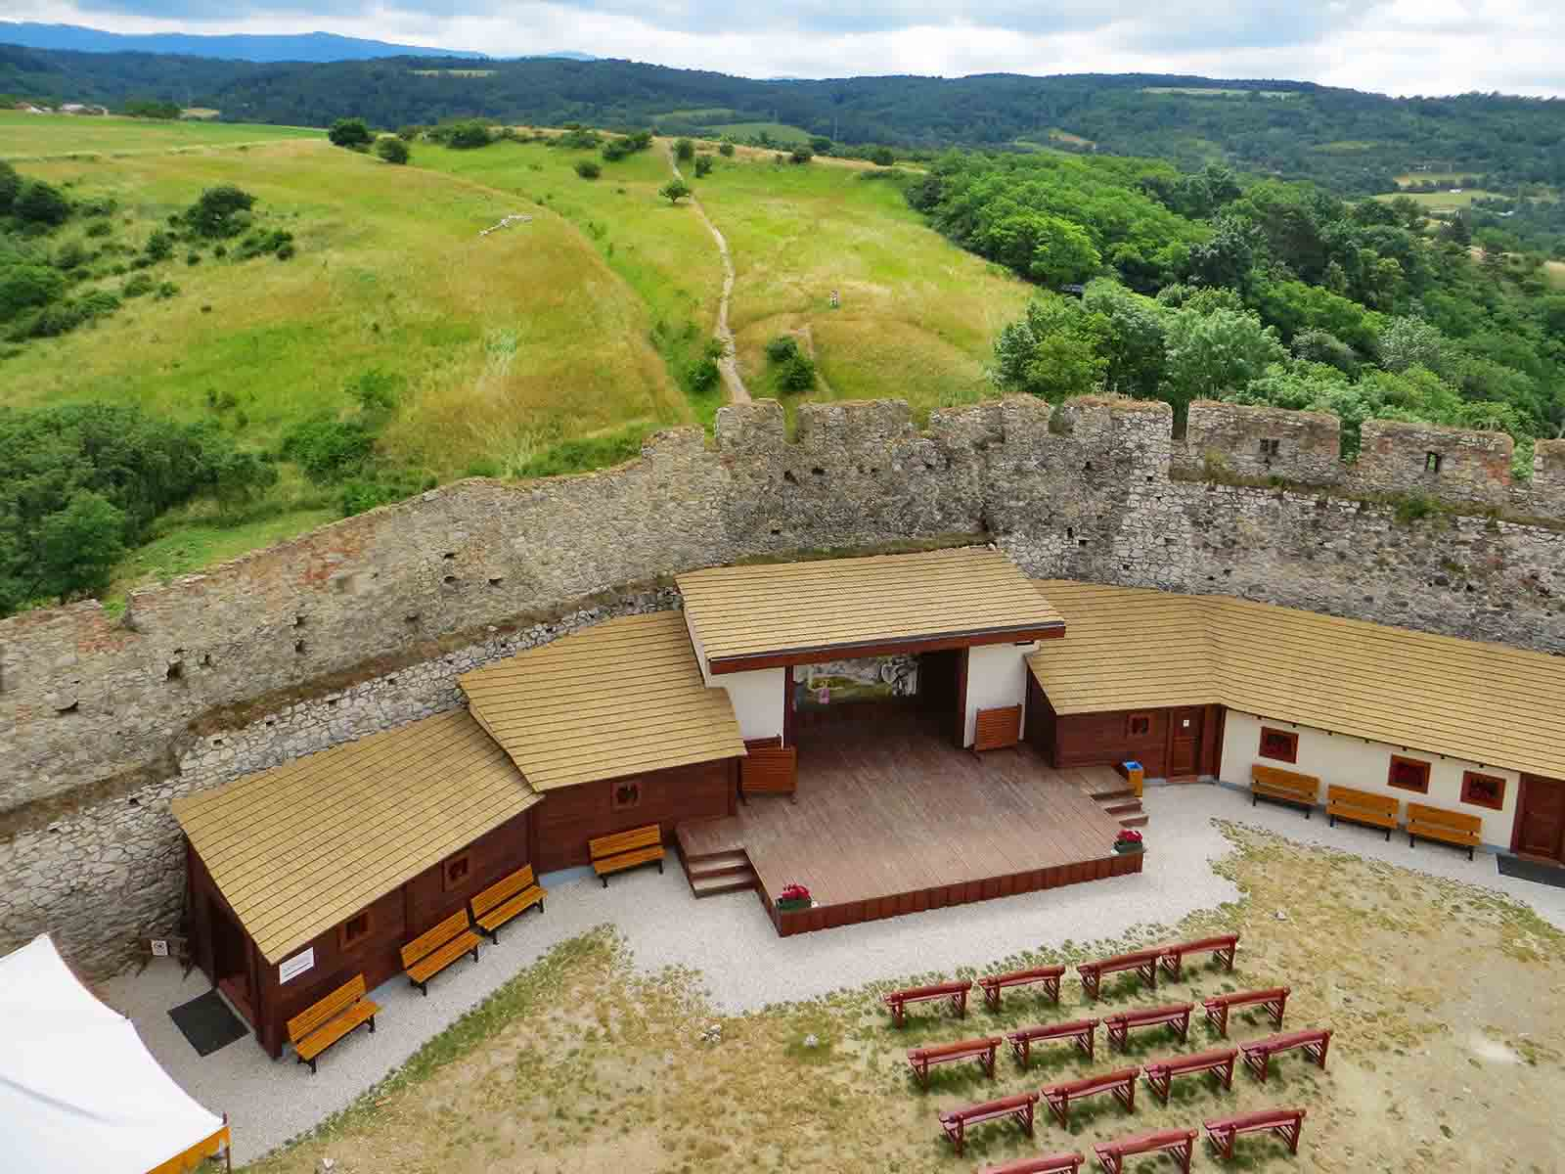
Beckovský hrad
Ina

Slide 36
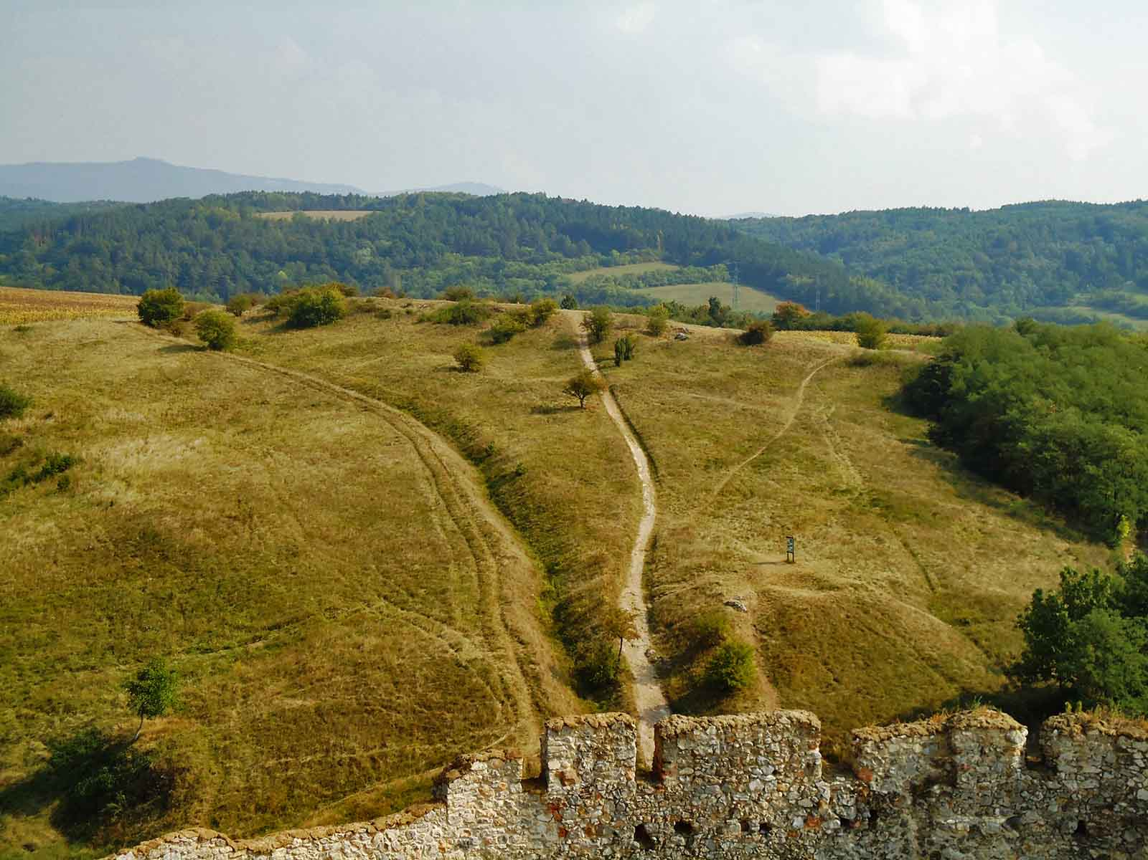
Beckovský hrad
Ina

Slide 37
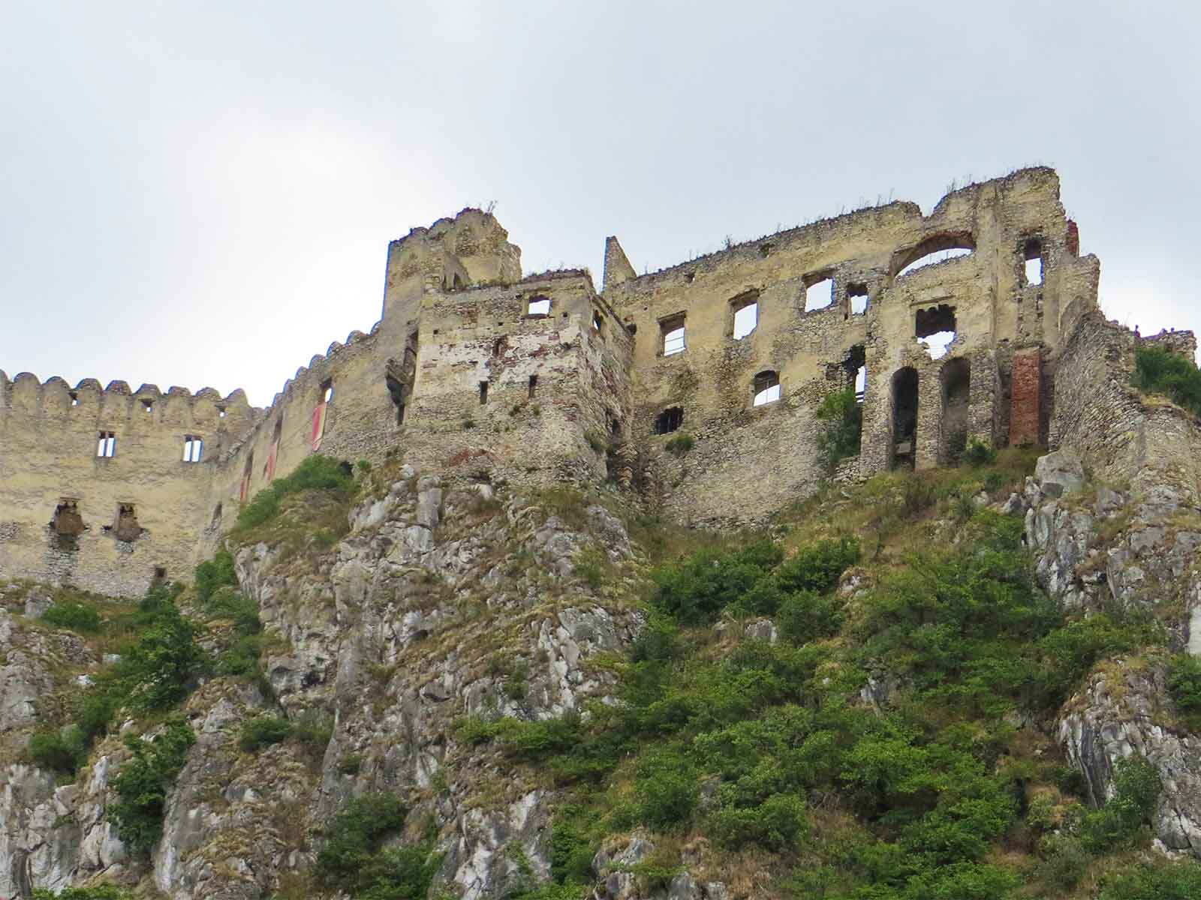
Beckovský hrad
Ina

Slide 38
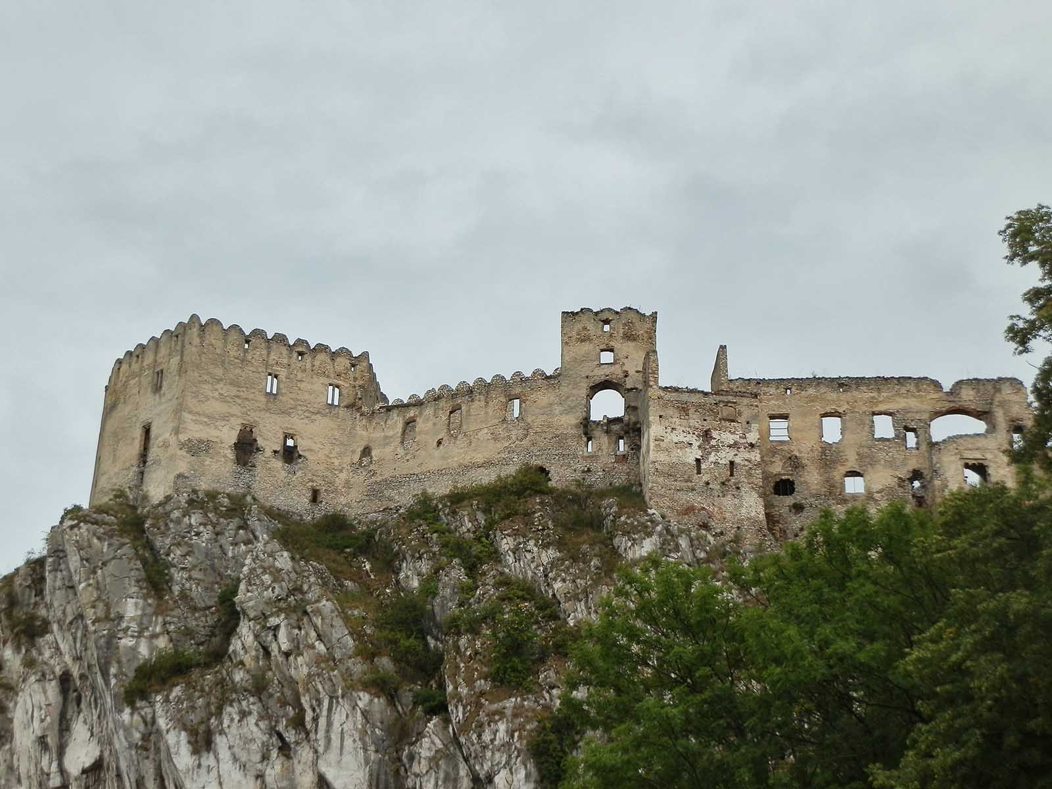
Beckovský hrad
M. Jakubský

Slide 39
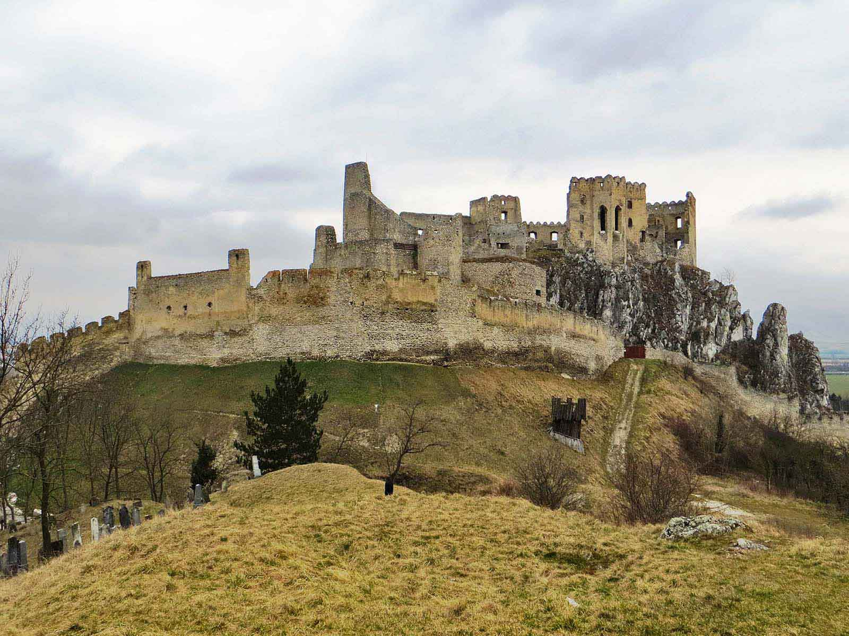
Beckovský hrad
Ina

Slide 40


Non-commercial presentation!
The Beckov Castle
Music : Vivaldi
Photos : private
E-mail : pista2011@gmail.com
Arranged by : Steve Rumpler
Year : 2017
Thanks for your feedback on this presentation...

